Slide 1
第八章 输入输出系统
计算机组成原理课程
裴颂伟
北京化工大学信息科学与技术学院
Peisw@mail.buct.edu.cn; 15810262768
Notes:
2013年11月8号

Slide 2
第八章 输入输出系统
8.1外围设备的定时方式和信息交换方式
8.2程序查询方式
8.3程序中断方式
8.4DMA方式
8.5通道方式
8.6通用I/O标准接口

Slide 3
8.1外围设备的定时方式和信息交换方式
一、外围设备的速度分级
  外设种类繁多，存在以下几种情况：
    不同种类的外设数据传输速率差别很大
    同一种设备在不同时刻传输速率也可能不同
  高速的CPU与速度参差不齐的外设怎样在时间上同步呢？
    解决办法时在CPU和外设之间数据传送时加以定时。
    速度极慢或简单的外设
      CPU只需要接受或者发送数据即可
    慢速或者中速的设备
      可以采用异步定时的方式
    高速外设
      采用同步定时方式

Slide 4
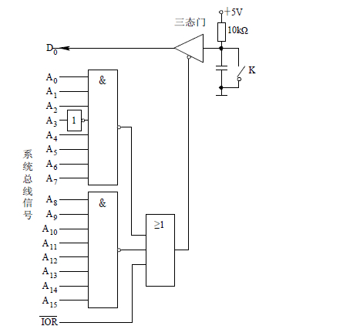
8.1外围设备的定时方式和信息交换方式
1.速度极慢或简单的外围设备
对于这类设备，如机械开关、显示二极管等，CPU总是能足够快地作出响应。
换句话说，对机械开关来讲，CPU可以认为输入的数据一直有效，因为机械开关的动作相对CPU的速度来讲是非常慢的。

Slide 5
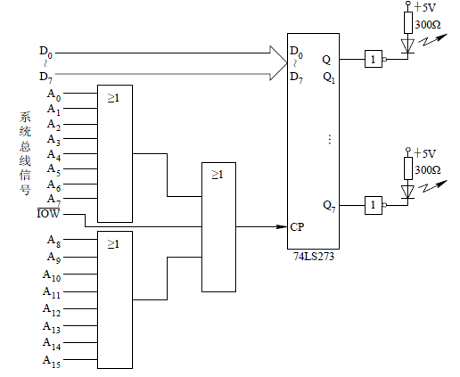
8.1外围设备的定时方式和信息交换方式
1.速度极慢或简单的外围设备
对显示二极管来讲，CPU可以认为输出一定准备就绪，因为只要给出数据，显示二极管就能进行显示，所以，在这种情 况下，CPU只要接收或发送数据就可以了。

Slide 6
程序控制之无条件传送方式
所谓无条件传送方式是指可以在需要的时刻让
CPU直接与外设进行输入输出操作，也即CPU仅需要
通过I/O指令即可由接口获取外设数据或为外设提供数
据。这种方式的实现很简单，硬件上只需要提供CPU
与外设连接的数据端口，而软件上则只提供相应的输
入或输出指令即可。

Slide 7
8.1外围设备的定时方式和信息交换方式
2.慢速或中速的外围设备
由于这类设备的速度和CPU的速度并不在一个数量级，或者由于设备(如键盘)本身是在不规则时间间隔下操作的，因此，CPU与这类设备之间的数据交换通常采用异步定时方式。其定时过程如下：
如果CPU从外设接收一个字，则它首先询问外设的状态，如果该外设的状态标志表明设备已“准备就绪”，那么CPU就从总线上接收数据。CPU在接收数 据以后，发出输入响应信号，告诉外设已经把数据总线上的数据取走。然后，外设把“准备就绪”的状态标志复位，并准备下一个字的交换。如果CPU起先询问外 设时，外设没有“准备就绪”，那么它就发出表示外设“忙”的标志。于是，CPU将进入一个循环程序中等待，并在每次循环中询问外设的状态，一直到外设发出 “准备就绪”信号以后，才从外设接收数据。
CPU发送数据的情况也与上述情况相似，外设先发出请求输出信号，而后，CPU询问外设是否准备就绪。如果外设已准备就绪，CPU便发出准备就绪信号，并送出数据。外设接收数据以后，将向CPU发出“数据已经取走”的通知。
通常，把这种在CPU和外设间用问答信号进行定时的方式叫做应答式数据交换 。

Slide 8
8.1外围设备的定时方式和信息交换方式
3.高速的外围设备
由于这类外设是以相等的时间间隔操作的，而CPU也是以等间隔的速率执行输入/输出指令的 ，因此，这种方式叫做同步定时方式。
一旦CPU和外设发生同步，它们之间的数据交换便靠时钟脉冲控制来进行。
更快的同步传送要采用直接内存访问（DMA）方式，在后面再详细介绍。

Slide 9
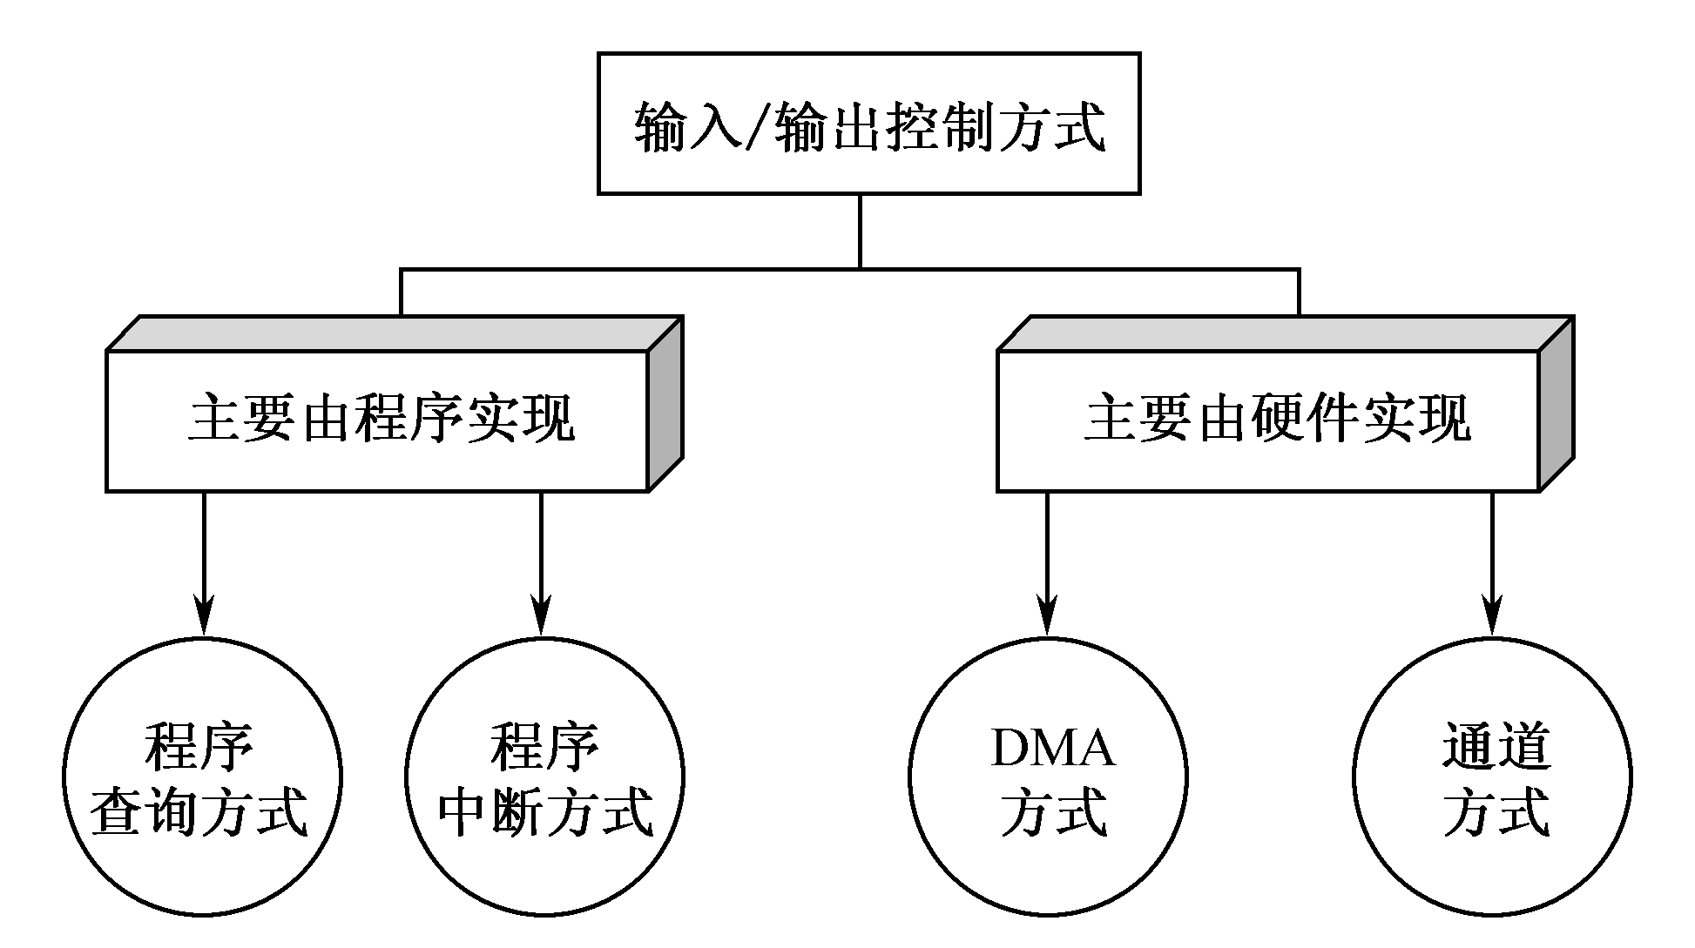
8.1外围设备的定时方式和信息交换方式
二、信息交换方式
  程序查询方式
  程序中断方式
  DMA方式
  通道方式

Slide 10
8.2程序查询方式
1、设备编址
用程序实现输入/输出的数据传送，外围设备有两种不同的编址方法。
一种是统一编址： 输入/输出设备中的控制寄存器、数据寄存器、状态寄存器等和内存单元一样看待，它们和内存单元联合在一起编排地址。这样就可用访问内存的指令（读、写指令）去访问I/O设备的某个寄存器，因而不需要专门的I/O指令组。
另一种是单独编址： 内存地址和I/O设备地址是分开的，访问内存和访问I/O设备使用不同操作码的指令，即访问I/O设备有专门的I/O指令组。
Notes:
(1)先向I/O设备发出命令字，请求进行数据传送；
(2)从I/O接口读入状态字；
(3)检查状态字中的标志，看看数据交换是否可以进行；
(4)假如这个设备没有准备就绪，则第(2)、第(3)步重复进行，一直到这个设备准备好交换数据，发出准备就绪信号“Ready”为止；
(5)CPU从I/O接口的数据缓冲寄存器输入数据，或者将数据从CPU输出至接口的数据缓冲寄存器。与此同时，CPU将接口中的状态标志复位。

Slide 11
8.2程序查询方式
2、输入输出指令
当用程序实现输入/输出传送时，I/O指令一般具有如下功能：
① 置“1”或置“0”I/O接口的某些控制触发器，用于控制设备进行某些动作，如启动、关闭设备等。
② 测试设备的某些状态，如“忙”、“准备就绪”等，以便决定下一步的操作。
③ 传送数据，当输入数据时，将I/O接口中数据寄存器的内容送到CPU某一寄存器；当输出数据时，将CPU中某一寄存器的内容送到I/O接口的数据寄存器。
不同的机器，所采用的I/O指令格式和操作也不相同。
Notes:
(1)先向I/O设备发出命令字，请求进行数据传送；
(2)从I/O接口读入状态字；
(3)检查状态字中的标志，看看数据交换是否可以进行；
(4)假如这个设备没有准备就绪，则第(2)、第(3)步重复进行，一直到这个设备准备好交换数据，发出准备就绪信号“Ready”为止；
(5)CPU从I/O接口的数据缓冲寄存器输入数据，或者将数据从CPU输出至接口的数据缓冲寄存器。与此同时，CPU将接口中的状态标志复位。

Slide 12
8.2程序查询方式
3、程序查询接口
（1）设备选择电路接到总线上的每个设备预先都给定了设备地址码。CPU执行I/O指令时需要把指令中的设备地址送到地址总线上，用以指示CPU要选择的设备。每个设备接口电路都包含一个设备选择电路，用它判别地址总线上呼叫的设备是不是本设备。
（2）数据缓冲寄存器当输入操作时，用数据缓冲寄存器来存放从外部设备读出的数据，然后送往CPU；当输出操作时，用数据缓冲寄存器来存放CPU送来的数据，以便送给外部设备输出。
（3）设备状态标志是接口中的标志触发器，如“忙”、“准备就绪”、“错误”等，用来标志设备的工作状态，以便接口对外设动作进行监视。一旦CPU用程序询问外部设备时，将状态标志信息取至CPU进行分析。
Notes:
(1)先向I/O设备发出命令字，请求进行数据传送；
(2)从I/O接口读入状态字；
(3)检查状态字中的标志，看看数据交换是否可以进行；
(4)假如这个设备没有准备就绪，则第(2)、第(3)步重复进行，一直到这个设备准备好交换数据，发出准备就绪信号“Ready”为止；
(5)CPU从I/O接口的数据缓冲寄存器输入数据，或者将数据从CPU输出至接口的数据缓冲寄存器。与此同时，CPU将接口中的状态标志复位。

Slide 13
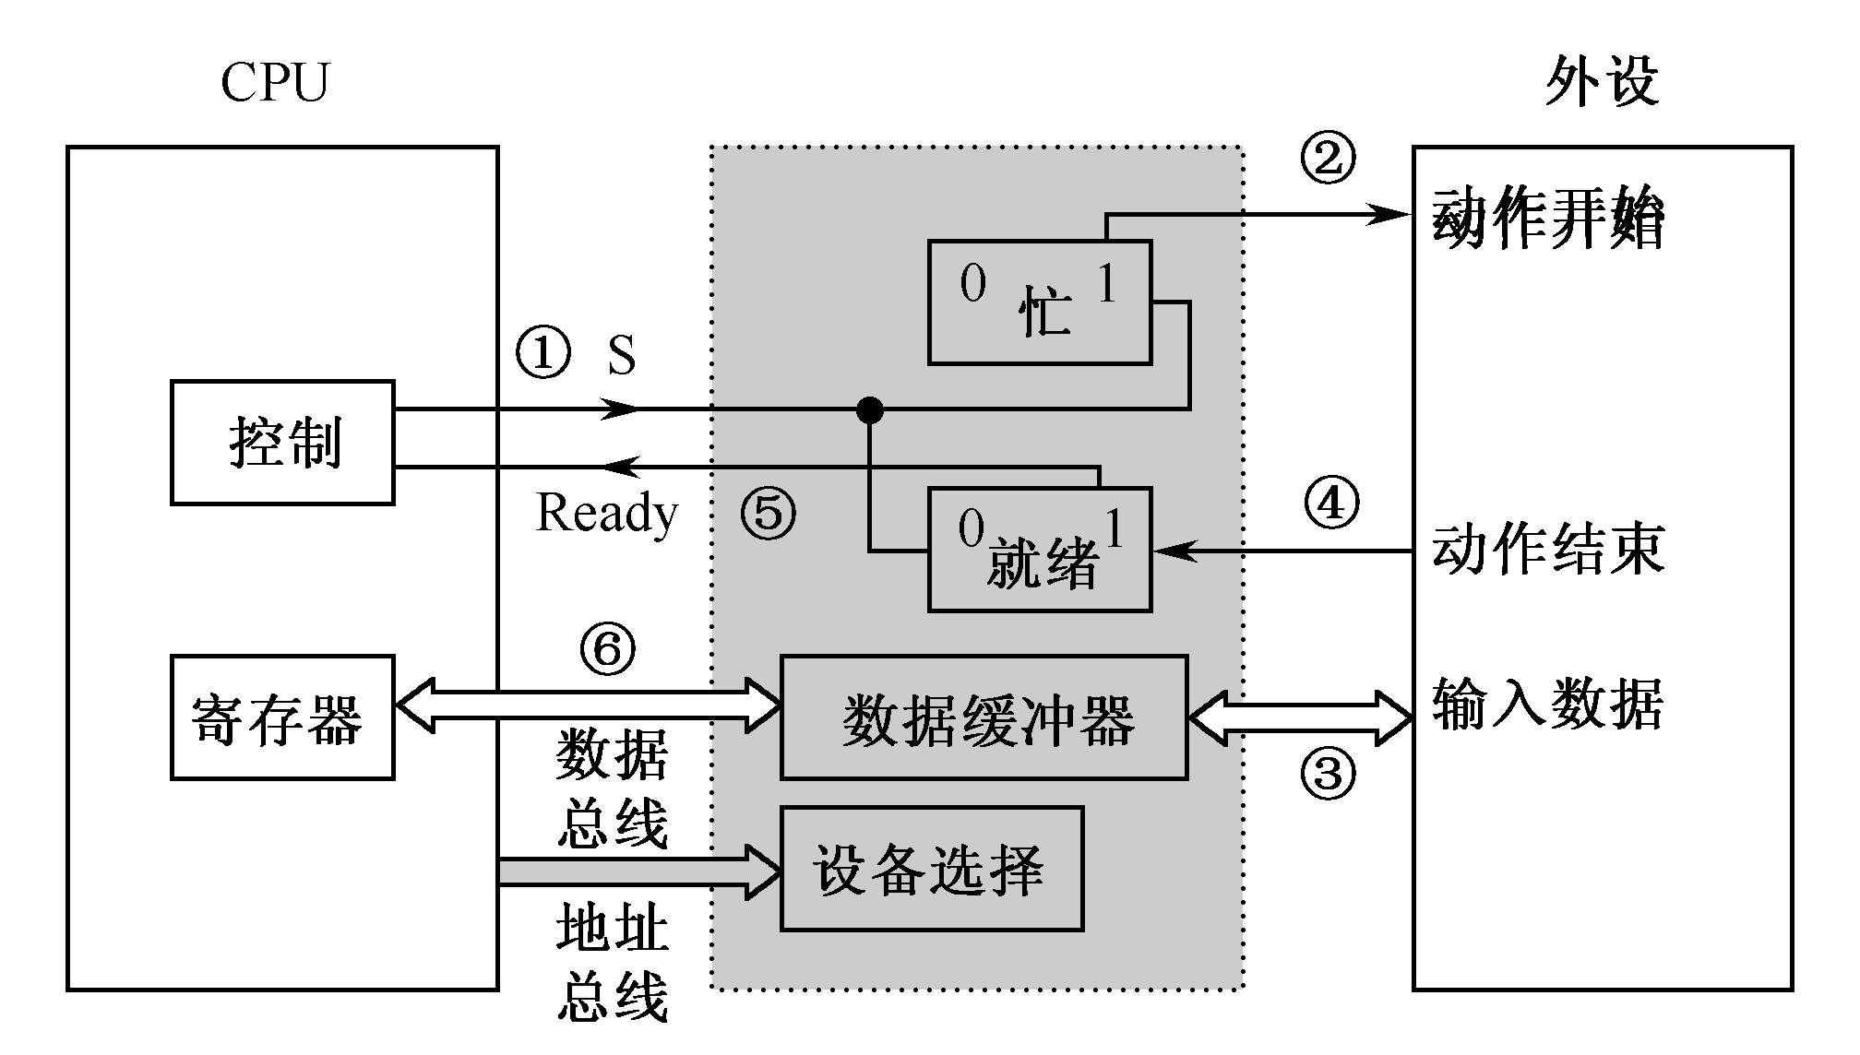
8.2程序查询方式
3、程序查询接口
  设备选择电路
  数据缓冲寄存器
  设备状态寄存器
左图用1-6表示CPU从外设输入一个字的过程
(5)CPU从I/O接口的数据缓冲寄存器输入数据，或者将数据从CPU输出至接
口的数据缓冲寄存器。与此同时，CPU将接口中的状态标志复位。
(4)假如这个设备没有准备就绪，则第(2)、第(3)步重复进行，一直到这个
设备准备好交换数据，发出准备就绪信号“Ready”为止；
（6）数据传送
(2)从I/O接口读入状态字；
(1)先向I/O设备发出命令字，请求进行数据传送；
(3)检查状态字中的标志，看看数据交换是否可以进行；
Notes:
(1)先向I/O设备发出命令字，请求进行数据传送；
(2)从I/O接口读入状态字；
(3)检查状态字中的标志，看看数据交换是否可以进行；
(4)假如这个设备没有准备就绪，则第(2)、第(3)步重复进行，一直到这个设备准备好交换数据，发出准备就绪信号“Ready”为止；
(5)CPU从I/O接口的数据缓冲寄存器输入数据，或者将数据从CPU输出至接口的数据缓冲寄存器。与此同时，CPU将接口中的状态标志复位。

Slide 14
8.2程序查询方式
4、程序查询输入/输出方式
程序查询方式是利用程序控制实现CPU和外部设备之间的数据传送。程序执行的动作如下：
（1） 先向I/O设备发出命令字，请求进行数据传送
（2） 从I/O接口读入状态字。
（3） 检查状态字中的标志，看看数据交换是否可以进行。
（4） 假如这个设备没有准备就绪，则第（2）第（3）步重复进行，直到这个设备发出准备就绪信号“Ready”为止。
（5） CPU从I/O接口的数据缓冲寄存器输入数据，或者将数据从CPU输出至接口的数据缓冲寄存器。与此同时，CPU将接口中的状态标志复位。

Slide 15
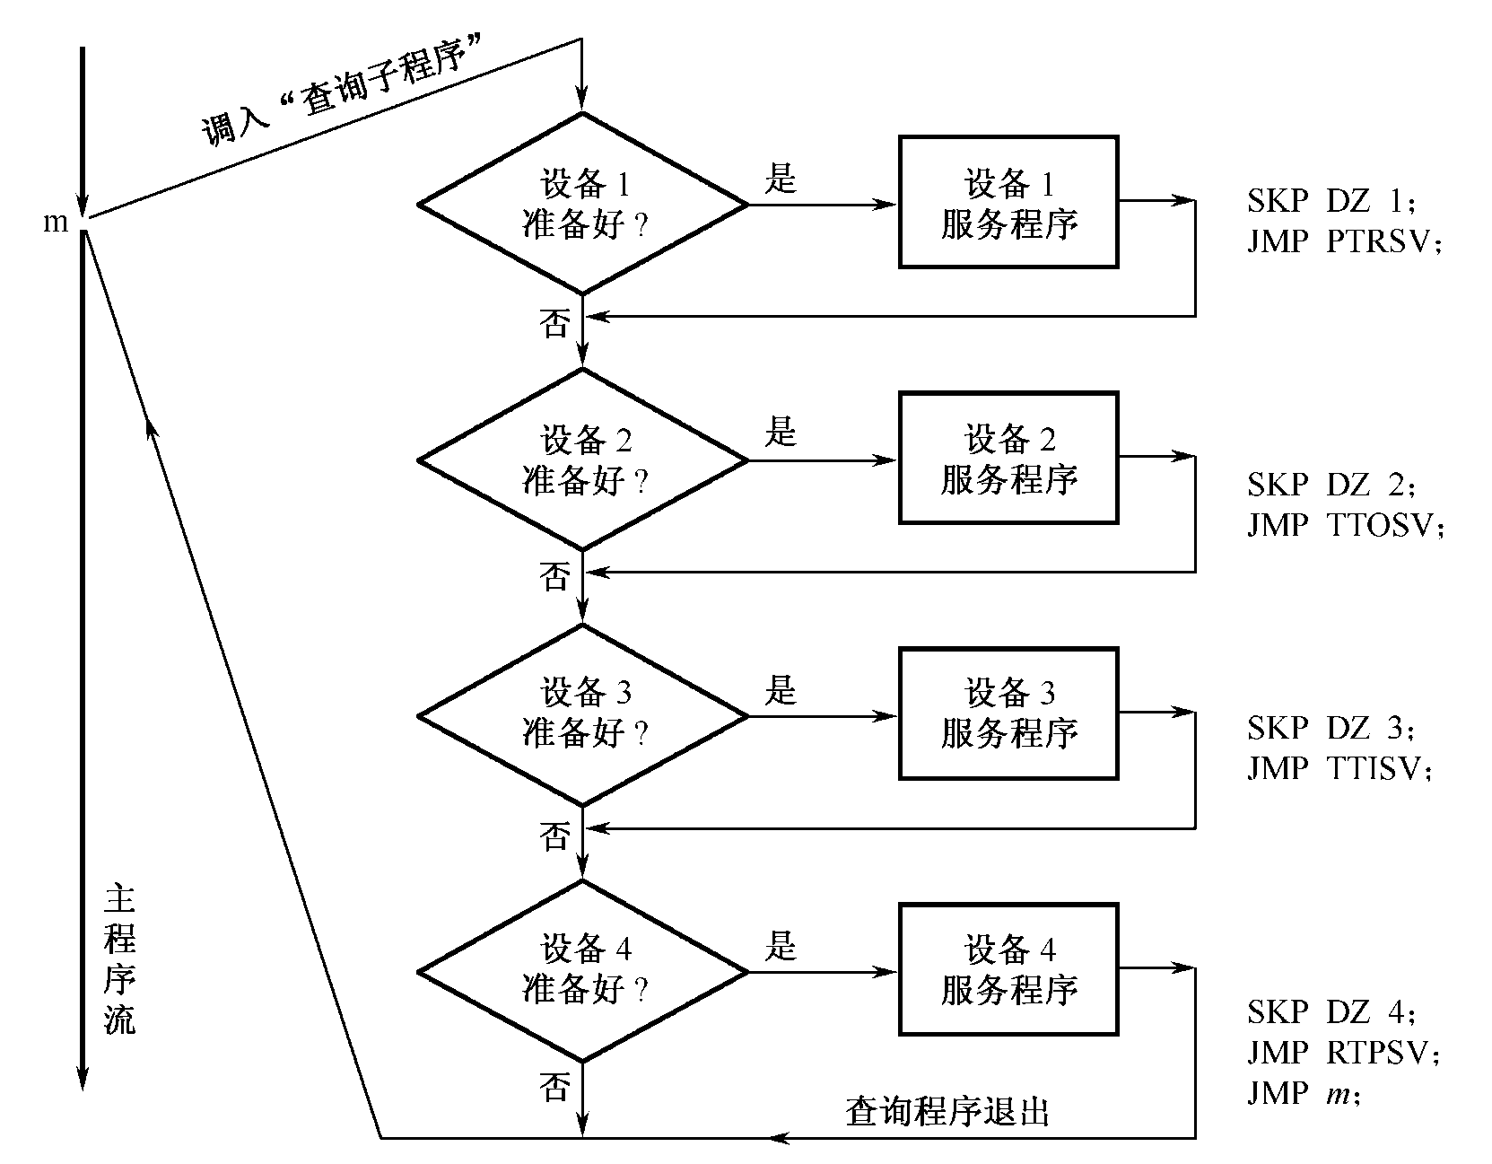
8.2程序查询方式

Slide 16
查询方式尽管很简单，但它确以下两方面的限制。
CPU在外设查询时不能做其他的工作，特别是对多个外设轮询时，无论是否必要都要查询外设状态，造成处理时间浪费，CPU工作效率降低。
CPU在对多个外设以查询方式实现IO操作时，如果某外设要求CPU对其服务的时间间隔小于CPU对多个外设轮询服务一个循环所需要的时间，则CPU就不能对外设进行实时数据交换，可能会造成丢失。

Slide 17
8.3 程序中断方式
8.3.1中断的概念、功能
8.3.2程序中断方式的基本接口
8.3.3单级中断
8.3.4多级中断
8.3.5Pentium中断机制

Slide 18
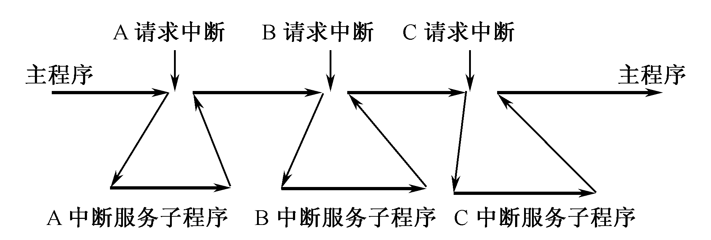
8.3.1中断的概念、功能
中断（Interrupt）是指CPU暂时中止现行程序，转去处理随机发生的紧急事件，处理完后自动返回原程序的功能和技术。
中断系统是计算机实现中断功能的软硬件总称。一般在CPU中设置中断机构，在外设接口中设置中断控制器，在软件上设置相应的中断服务程序。

Slide 19
8.3.1中断的概念、功能
  中断系统的功能包括：
    (1)实现主机和外设的并行工作；
    (2)处理故障；
    (3)实现多道程序和分时操作；
    (4)实时控制；
    (5)实现人机联系；
    (6)实现多机通信。

Slide 20
8.3.1中断的概念、功能
  中断源：能够向CPU发出中断请求的事件。
  常见中断源有：
    输入、输出设备中断。如键盘、打印机等工作过程中已做好接收或发送准备。
    数据通道中断。如磁盘、磁带等要同主机进行数据交换等。
    实时时钟中断。
    故障中断。例如电源掉电、设备故障等要求CPU进行紧急处理等。
    系统中断。如运算过程出现溢出、数据格式非法，数据传送过程出现校验错，控制器遇到非法指令等等。
    为了调试程序而设置的中断。

Slide 21
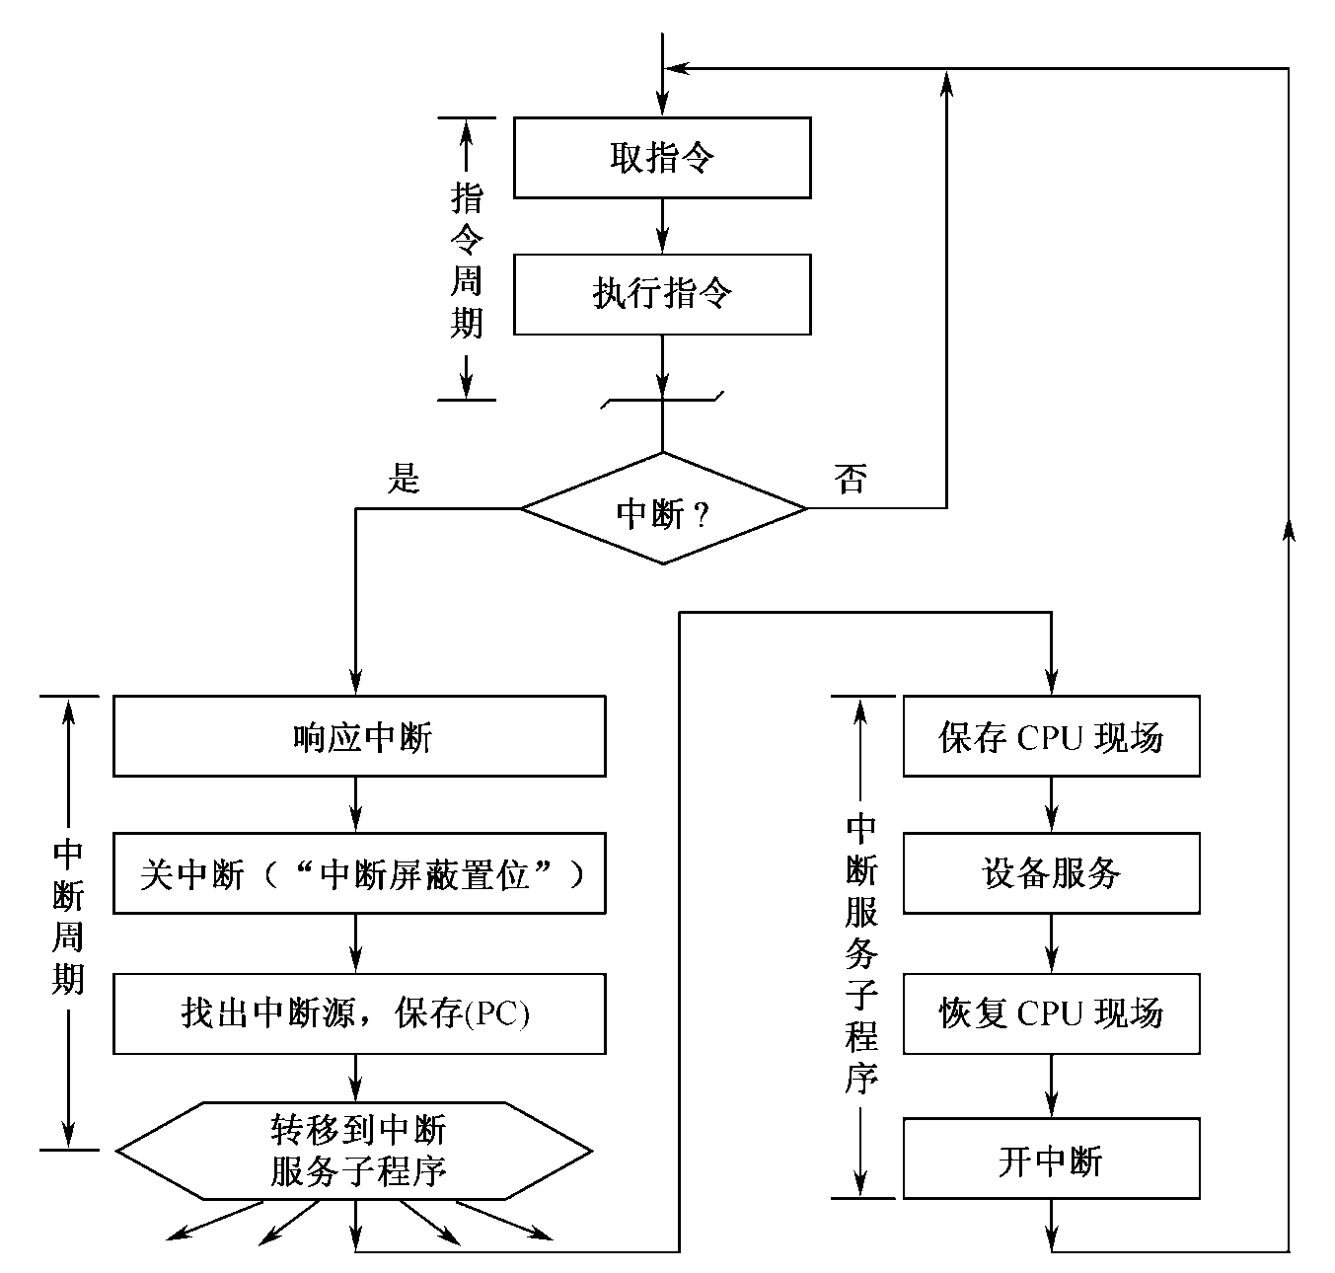
8.3.1中断的概念、功能
  中断处理过程注意几个问题：
    响应中断时机：外界中断请求时随机的，但CPU只有在当前指令执行完毕后，才转至公操作
    断点保护问题（PC，寄存器内容和状态的保存）
    原子操作：开中断和关中断问题。
    中断是由软硬件结合起来实现的

Slide 22
8.3.1中断的概念、功能
中断处理过程需要注意几个问题：
第一个问题，尽管外界中断请求是随机的，但CPU只有在当前一条指令执行完毕后，即转入公操作时才受理设备的中断请求，这样才不至于使当前指令的执行受到干扰。
第二个问题，为了在中断服务程序执行完毕以后，能够正确地返回到原来主程序被中断的断点（PC内容）而继续执行主程序，必须把程序计数器PC的内容，以及当前指令执行结束后CPU的状态（包括寄存器的内容和一些状态标志位）都保存到堆栈中去。这些操作叫做保存现场。

Slide 23
8.3.1中断的概念、功能
第三个问题，当CPU响应中断后，正要去执行中断服务程序时，可能有另一个新的中断源向它发出中断请求。为了不致造成混乱，在CPU的中断管理部件中必须有一个“中断屏蔽”触发器，它可以在程序的控制下置“1”（设置屏蔽），或置“0”（取掉屏蔽）。
只有在“中断屏蔽”标志为“0”时，CPU才可以受理中断。当一条指令执行完毕CPU接受中断请求并作出响应时，它一方面发出中断响应信号INTA，另一方面把“中断屏蔽”标志置“1”，即关闭中断。这样，CPU不能再受理另外的新的中断源发来的中断请求。只有在CPU把中断服务程序执行完毕以后，它才重新使“中断屏蔽”标志置“0”，即开放中断，并返回主程序。
第四个问题，中断处理过程是由硬件和软件结合来完成的。

Slide 24
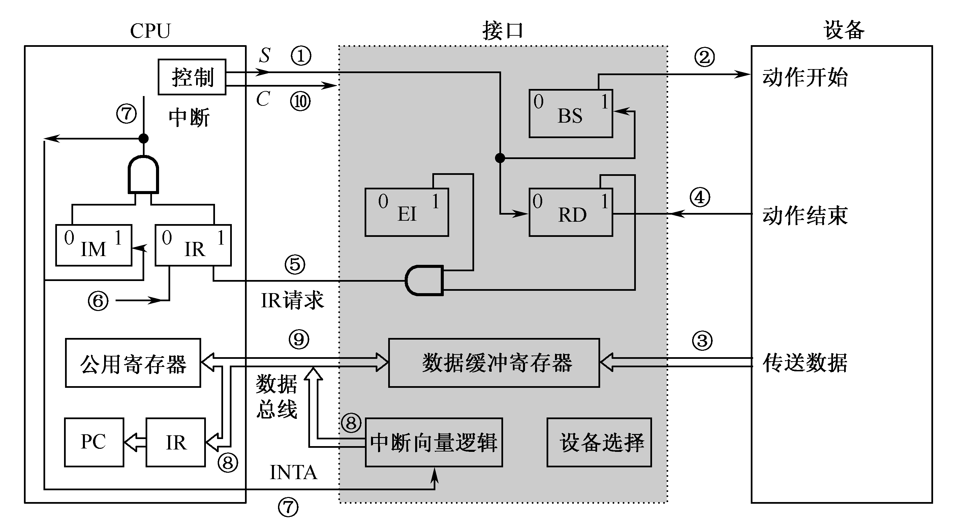
8.3.2程序中断方式的基本接口
程序中断由外设接口的状态和CPU两方面来控制。在接口方面，有决定是否向CPU发出中断请求的机构，主要是接口中的“准备就绪”标志（RD）和“允许中断”标志（EI）两个触发器。在CPU方面，有决定是否受理中断请求的机构，主要是“中断请求”标志（IR）和“中断屏蔽”标志（IM）两个触发器。
设备选择器。设备选择器用来判别总线上送出的地址（或称呼叫的设备）是否为本设备，它实际上是设备地址的译码比较电路。
BS外设接口忙（BuSy）标志
RD外设准备就绪（ReaDy）标志
EI（Enable Interrupt中断允许触发器）
IR（Interrupt Request）中断请求触发器
IM（Interrupt Mask）中断屏蔽触发器
①表示由程序启动外设，将该外设接口的“忙”标志BS置“1”，“准备就绪”标志RD清“0”；
⑤表示允许中断标志EI为“1”时，接口向CPU发出中断请求信号；
②表示接口向外设发出启动信号；
⑧表示转向该设备的中断服务程序入口；
⑦表示如果“中断屏蔽”标志IM为“0”时，CPU在一条指令执行结束
后受理外设的中断请求，向外设发出响应中断信号并关闭中断；
③表示数据由外设传送到接口的缓冲寄存器；
⑥表示在一条指令执行末尾CPU检查中断请求线，
将中断请求线的请求信号接收到“中断请求”标志IR；
④表示当设备动作结束或缓冲寄存器数据填满时，设备向接口送出一
控制信号，将数据“准备就绪”标志RD置“1”；
（10）表示CPU发出控制信号C将接口中的BS和RD标志复位。
⑨表示在中断服务程序通过输入指令把接口中数据缓冲寄存器的数据读至CPU中的寄存器；
Notes:
①表示由程序启动外设，将该外设接口的“忙”标志BS置“1”，“准备就绪”标志RD清“0”；
②表示接口向外设发出启动信号；
③表示数据由外设传送到接口的缓冲寄存器；
④表示当设备动作结束或缓冲寄存器数据填满时，设备向接口送出一控制信号，将数据“准备就绪”标志RD置“1”；
⑤表示允许中断标志EI为“1”时，接口向CPU发出中断请求信号；
⑥表示在一条指令执行末尾CPU检查中断请求线，将中断请求线的请求信号接收到“中断请求”标志IR；
⑦表示如果“中断屏蔽”标志IM为“0”时，CPU在一条指令执行结束后受理外设的中断请求，向外设发出响应中断信号并关闭中断；
⑧表示转向该设备的中断服务程序入口；
⑨表示在中断服务程序通过输入指令把接口中数据缓冲寄存器的数据读至CPU中的寄存器；
（10）表示CPU发出控制信号C将接口中的BS和RD标志复位。

Slide 25
8.3.3单级中断
所有中断源属于同一级，离CPU越近，优先级越高，图8.7类似于第六章的链式查询方式。
中断源的识别：串行排队链法
  IR1，IR2，IR3为中断请求信号
  IS1，IS2，IS3为中断选中信号
  INTI为中断排队输入
  INTO为中断排队输出
中断向量的产生
  向量地址转移法

Slide 26
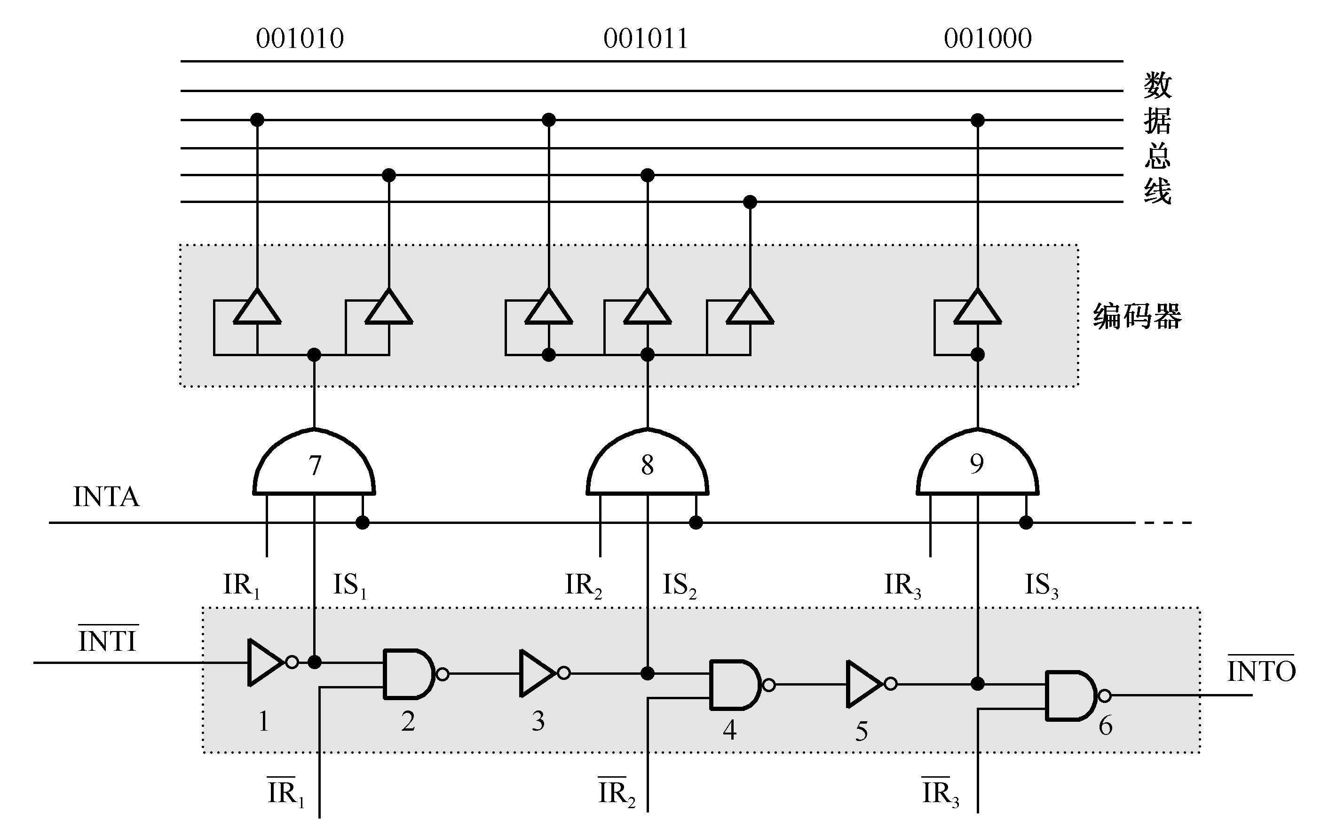
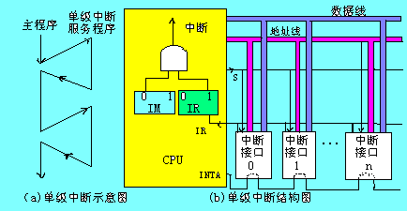
8.3.3单级中断
所有中断源属于同一级，离CPU越近，优先级越高，图8.7类似于第六章的链式查询方式。
中断源的识别：串行排队链法
  IR1，IR2，IR3为中断请求信号
  IS1，IS2，IS3为中断选中信号
  INTI为中断排队输入
  INTO为中断排队输出
中断向量的产生
  向量地址转移法

Slide 27
8.3.3单级中断
中断向量：
  当CPU响应中断时，由硬件直接产生一个固定的地址(即向量地址)
  由向量地址指出每个中断源设备的中断服务程序入口，这种方法通常称为向量中断。
Notes:
当CPU响应中断时，由硬件直接产生一个固定的地址(即向量地址)，由向量地址指出每个中断源设备的中断服务程序入口，这种方法通常称为向量中断。显然，每个中断源分别有一个中断服务程序，而每个中断服务程序又有自己的向量地址。当CPU识别出某中断源时，由硬件直接产生一个与该中断源对应的向量地址，很快便引入中断服务程序。向量中断要求在硬件设计时考虑所有中断源的向量地址，而实际中断时只能产生一个向量地址。图8.8中上面部分即为中断向量产生逻辑，它是由编码电路实现的。
有些计算机中由硬件产生的向量地址不是直接地址，而是一个“位移量”，这个位移量加上CPU某寄存器里存放的基地址，最后得到中断处理程序的入口地址。
还有一种采用向量地址转移的方法。假设有8个中断源，由优先级编码电路产生8个对应的固定地址码(例如0，1，2，…，7)，这8个单元中存放的是转移指令，通过转移指令可转入设备各自的中断服务程序入口。这种方法允许中断处理程序放在内存中任何地方，非常灵活。

Slide 28
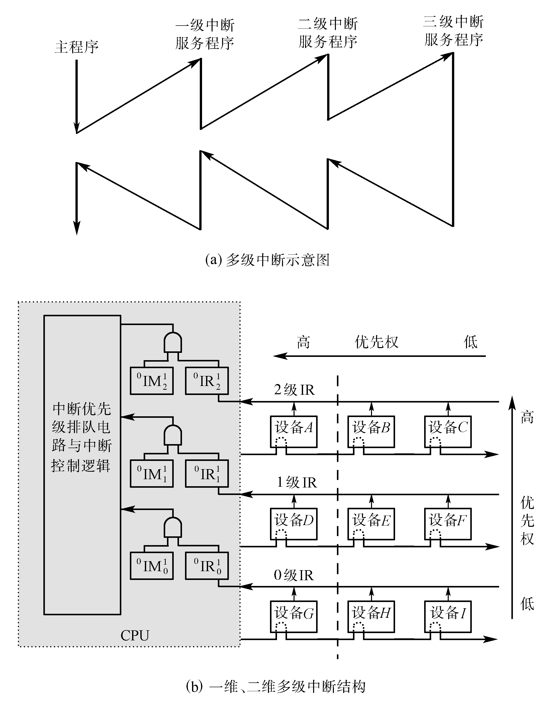
8.3.4多级中断
  概念
    每级有一个中断优先权
    一维多级中断和二维多级中断
    说明：
      一个系统有n级中断，则CPU中有n个IR，n个IM，某级中断被响应后，则关闭本级和低于本级的IM，开放更高级的IM。
      多级中断可以嵌套，但同一级的中断不允许嵌套
      中断响应时，确定哪一级中断和中断源采用硬件实现。采用了独立请求方式和链式查询方式相结合的方式。
      使用多级堆栈保存现场（包括IM）

Slide 29
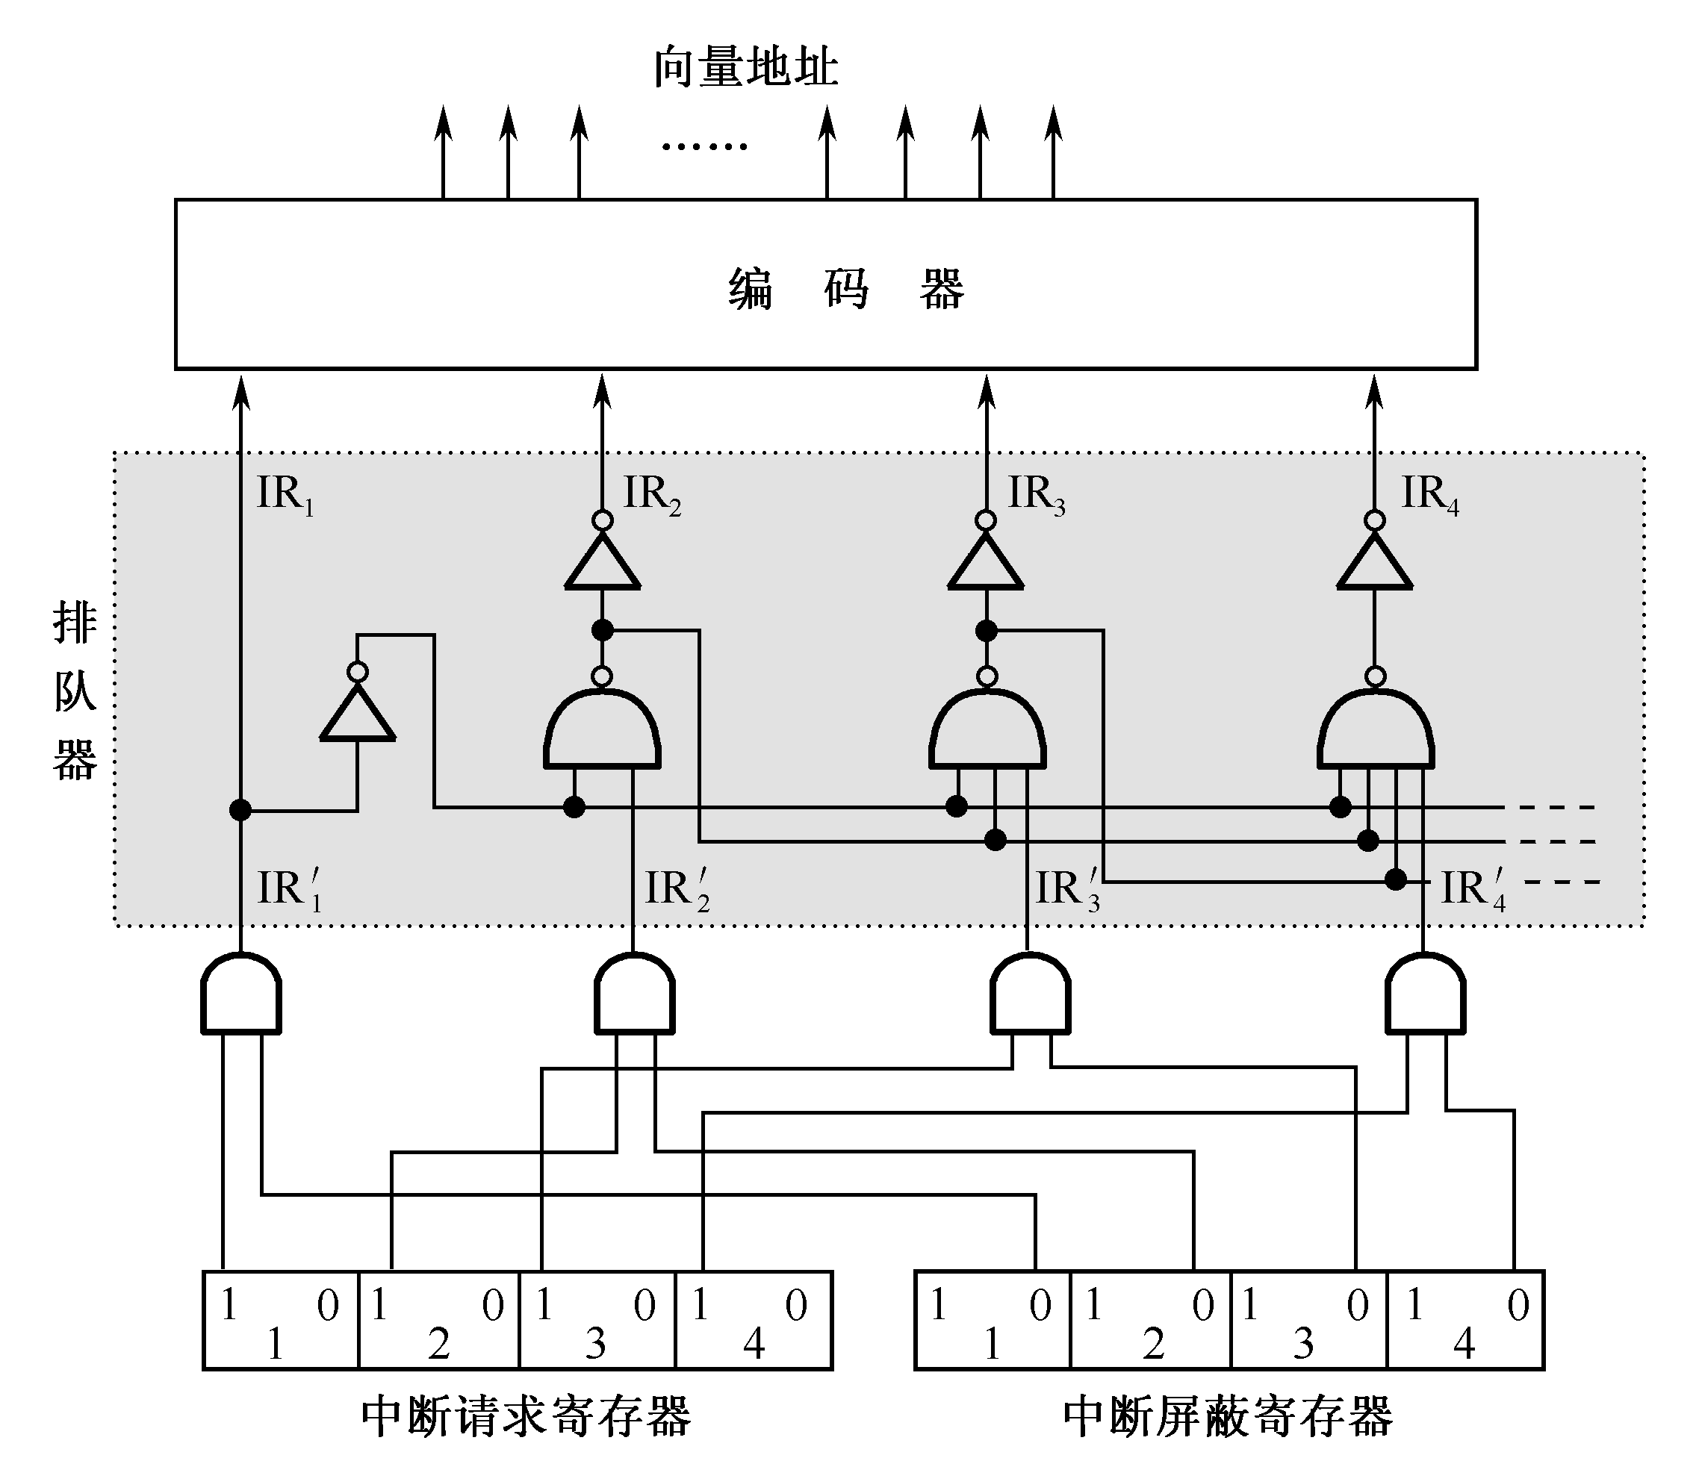
8.3.4多级中断
  多级中断源的识别
    中断优先排队电路
    中断向量产生电路

Slide 30
举例
例1、参见图所示的二维中断系统。请问：
(1)在中断情况下，CPU和设备的优先级如何考虑?请按降序排列各设备的中断优先级。
(2)若CPU现执行设备B的中断服务程序，IM2，IM1，IM0的状态是什么?如果CPU执行设 备D的中断服务程序，IM2，IM1，IM0的状态又是什么?
(3)每一级的IM能否对某个优先级的个别设备单独进行屏蔽?如果不能，采取什么办法可达到目的?
(4)假如设备C一提出中断请求，CPU立即进行响应，如何调整才能满足此要求?

Slide 31
分析
(1)在中断情况下，CPU的优先级最低。各设备的优先次序是：A→B→C→ D→E→F→G→H→I→CPU。
(2)执行设备B的中断服务程序时IM2IM1IM0=111；执行设备D的中断服务程序时，IM2IM1IM0=011。
(3)每一级的IM标志不能对某个优先级的个别设备进行单独屏蔽。可将接口中的EI(中断允许)标志清“0”，它禁止设备发出中断请求。
(4)要使设备C的中断请求及时得到响应，可将设备C从第2级取出来，单独放在第3级上，使第3级的优先级最高，即令IM3=0即可。

Slide 32
参见例1所示的系统，只考虑A，B，C三个设备组成的单级中断结构，它要求CPU在执行完当前指令时对中断请求进行服务。假设：(1)CPU“中断批准”机构在响应一个新的 中断之前，先要让被中断的程序的一条指令一定要执行完毕；(2)TDC为查询链中每个设备的延迟时间；(3)TA，TB，TC分别为设备A，B，C的服务程序所需的执行时间； (4)TS,TR为保存现场和恢复现场所需的时间；(5)主存工作周期为TM。 试问：就这个中断请求环境来说，系统在什么情况下达到中断饱和?

Slide 33
中断处理流程，并假设执行一条指令的时间也为TM。如果三个设备同时发出中断请求，那么依次分别处理设备A、设备B、设备C的时间如下：
tA = 2TM + TDC + TS + TA + TR
tB = 2TM + 2TDC + TS + TB + TR
tC = 2TM + 3TDC + TS + TC + TR
处理三个设备所需的总时间为：T=tA+tB+tC
T是达到中断饱和的最小时间，即中断极限频率为：f=1/T
0、指令周期
1、链式查询Tdc
2、保护现场Ts
3、恢复现场Tr

Slide 34
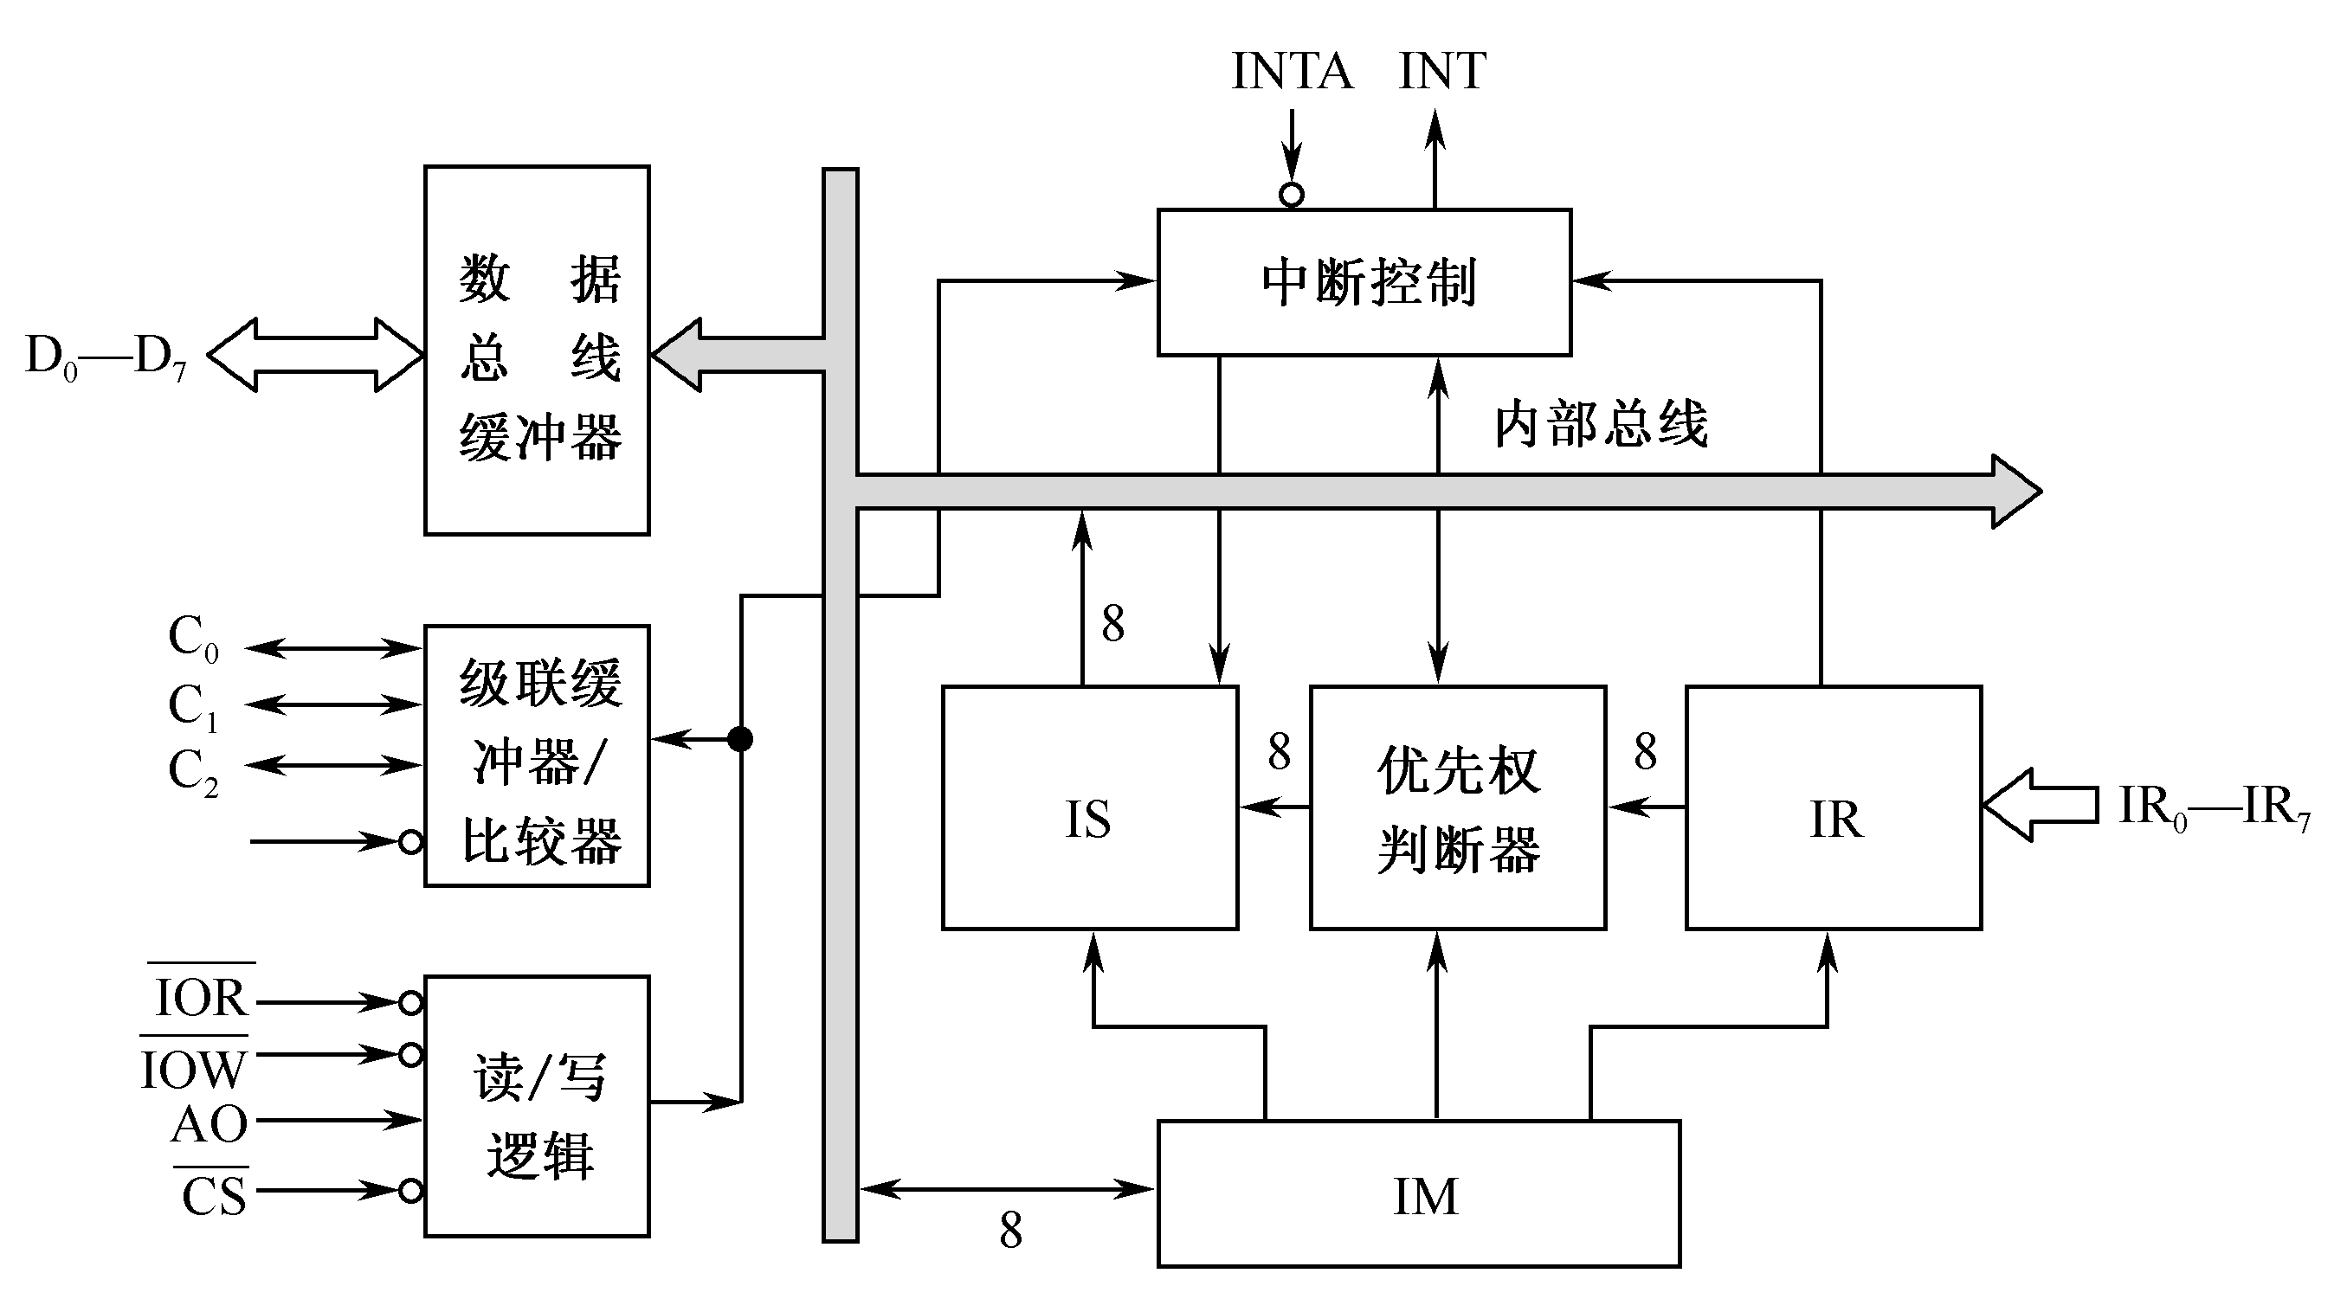
8.3.5中断控制器
8259中断控制器是一个集成电路芯片，它将中断接口与优先级判断等功能汇集于一身，常用于微型机系统。其内部结构如图8.11所示。
  8位中断请求寄存器(IR)接受8个外部设备送来的中断请求，每一位对应一个设备。
  中断请求寄存器的各位送入优先权判断器，根据中断屏蔽寄存器(IM)各位的状态来决定最高优先级的中断请求，并将各位的状态送入中断状态寄存器IS。IS保存着判优结果。由控制逻辑向CPU发出中断请求信号INT，并接受CPU的中断响应信号INTA。
  数据缓冲器用于保存CPU内部总线与系统数据总线之间进行传送的数据。
  读/写逻辑决定数据传送的方向，其中IOR为读控制，IOW为写控制，CS为设备选择，A0为I/O端口识别。

Slide 35
8.3.5中断控制器
多个8259进行级联以处理多达64个中断请求。在这种情况下允许有一个主中断控制器和多个从中断控制器，称为主从系统。
优先级选择方式有四种：
  ①完全嵌套方式：是一种固定优先级方式，连至IR0的设备优先级最高，IR7的优先级最低。这种固定优先级方式对级别低的中断不利，在有些情况下最低级别的中断请求可能一直不能被处理。
  ②轮换优先级方式A：每个级别的中断保证有机会被处理，将给定的中断级别处理完后，立即把它放到最低级别的位置上去。
  ③轮换优先级方式B：要求CPU可在任何时间规定最优优先级，然后顺序地规定其他IR线上的优先级。
  ④查询方式：由CPU访问8259的中断状态寄存器，一个状态字能表示出正在请求中断的最高优先级IR线，并能表示出中断请求是否有效。

Slide 36
8.3.5中断控制器
8259提供了两种屏蔽方式：
  ①简单屏蔽方式，提供8位屏蔽字，每位对应着各自的IR线。被置位的任一位则禁止了对应IR线上的中断。
  ②特殊屏蔽方式，允许CPU让来自低优先级的外设中断请求去中断高优先级的服务程序。当8位屏蔽位的某位置“0”时，例如屏蔽字为11001111，说明IR4和IR5线上的中断请求可中断任何高级别的中断服务程序。
8259中断控制器的不同工作方式是通过编程来实现的。CPU送出一系列的初始化控制字和操作控制字来执行选定的操作。

Slide 37
8.3.5Pentium中断机制
1.中断类型
中断：通常称为外部中断，它是由CPU的外部硬件信号引发的。有两种情况 ：
(1)可屏蔽中断：CPU的INTR引脚收到中断请求信号，如果CPU中标志寄存器IF=1时，可引发中断；IF=0时，中断请求信号在CPU内部被禁止。
(2)非屏蔽中断：CPU的NMI引脚收到的中断请求信号而引发的中断，这类中断不能被禁止。
异常：通常称为异常中断，它是由指令执行引发的。有两种情况：
(1)执行异常： CPU执行一条指令过程中出现错误、故障等不正常条件引发的中断；
(2)执行软件中断指令： 如执行INT 0，INT 3，INT n等指令，执行时产生异常中断。

Slide 38
8.3.5Pentium中断机制
Pentium共有256种中断和异常。
每一种中断给予一个编号，称为中断向量号。
发生中断时，程序转向相应的中断服务子程序的入口地址。
中断优先级分为5级，异常中断的优先级高于外部中断。

Slide 39
8.3.5Pentium中断机制
2.中断服务子程序进入过程
中断服务子程序的入口地址信息存于中断向量号检索表内。
实模式为中断向量表IVT，保护模式为中断描述符表IDT。
CPU识别中断类型取得中断向量号的途径有三种：
（1）指令给出；如软件中断INT n。
（2）外部提供：可屏蔽中断是在CPU接收到INTR信号时产生一个中断识别周期，接收外部中断控制器由数据总线送来的中断向量号；非屏蔽中断是在接受到NMI信号时中断向量号固定为2。
（3）CPU识别错误、故障现象，根据异常和中断产生的条件自动指定向量号。

Slide 40
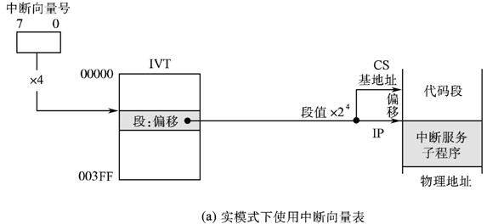
8.3.5Pentium中断机制
实模式下使用中断向量表
中断向量表IVT位于内存地址0开始的1KB空间（0～3FF）。
每个入口地址占4字节。 256个中断向量号共占1KB。
实模式是16位寻址，中断服务子程序入口地址(段，偏移)的段寄存器和段内偏移量各为16位（2个字节）。它们直接登记在IVT表中，每个中断向量号对应一个中断服务子程序入口地址。
CPU取得向量号后自动乘以4，作为访问IVT的偏移，读取IVT相应 表项，将段地址和偏移量设置到CS和IP寄存器，从而进入相应的中断服务子程序。

Slide 41
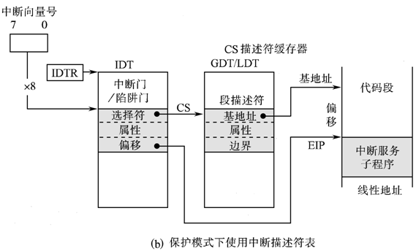
8.3.5Pentium中断机制
保护模式下使用中断描述符表
保护模式为32位寻址。中断描述符表IDT每一表项对应一个中断向量号，表项称为中断门描述符、陷阱门描述符。这些门描述符为8字节长，对应256个中断向量号，IDT表长为2KB。由中断描述符表寄存器IDTR来指示IDT的内存地址。
以中断向量号乘以8作为访问IDT的偏移，读取相应的中断门/陷阱门描述符表项。门描述符给出中断服务子程序入口地址(段，偏移)，其中32位偏移量装入EIP寄存器，16位的段值装 入CS寄存器。由于此段值是选择符，还必须访问GDT或LDT，才得到段的基地址。

Slide 42
8.3.5Pentium中断机制
3、Pentium的中断处理过程
（1）当中断处理的CPU控制权转移涉及到特权级改变时，必须把当前的SS和ESP两个寄存器的内容压入堆栈予以保存。
（2）标志寄存器EFLAGS的内容也压入堆栈。
（3）清除标志触发器TF和IF。
（4）当前的代码段寄存器CS和指令指针EIP也压入此堆栈。
（5）如果中断发生伴随有错误码，则错误码也压入此堆栈。
（6）完成上述中断现场保护后，从中断向量号获取的中断服务子程序入口地址（段，偏移）分别装入CS和EIP，开始执行中断服务子程序。
（7）中断服务子程序最后的IRET指令使中断返回。保存在堆栈中的中断现场信息被恢复，并由中断点继续执行原程序。

Slide 43
8.4 DMA方式
8.4.1DMA方式的一般概念
8.4.2 DMA传送方式
8.4.3 DMA传送一个数据的过程

Slide 44
8.4.1DMA方式的一般概念
  直接存储器访问（Direct Memory Address）DMA方式是为了在主存储器与I／O设备间高速交换批量数据而设置的。
  基本思想是：通过硬件控制实现主存与I／O设备间的直接数据传送，在传送过程中无需CPU的干预。数据传送是在DMA控制器控制下进行的。
  DMA是一种完全由硬件执行I/O交换的工作方式。在这种方式中，DMA控制器从CPU完全接管对总线的控制，数据交换不经过CPU，而直接在内存和I/O设备之间进行。
  优点：速度快。有利于发挥CPU的效率。在数据传送过程中，没有保存现场、恢复现场之类的工作。

Slide 45
8.4.1DMA方式的一般概念
  DMA过程描述：
    由DMA控制器给出当前正在传送的数据的主存地址，并统计传送数据的个数以确定一组数据的传送是否已结束。
    在主存中要开辟连续地址的专用缓冲器，用来提供或接收传送的数据。
    在数据传送前和结束后要通过程序或中断方式对缓冲器和DMA控制器进行预处理和后处理。
  基本的DMA控制器与系统的连接可采取两种方式：
    （1）公用的DMA请求方式；
    （2）独立的DMA请求方式。

Slide 46
8.4.1DMA方式的一般概念
多种DMA至少能执行以下一些基本操作：
(1)从外围设备发出DMA请求；
(2)CPU响应请求，把CPU工作改成DMA操作方式，DMA控制器从CPU接管总线的控制；
(3)由DMA控制器对内存寻址，即决定数据传送的内存单元地址及数据传送个数的计数，并执行数据传送的操作；
(4)向CPU报告DMA操作的结束。

Slide 47
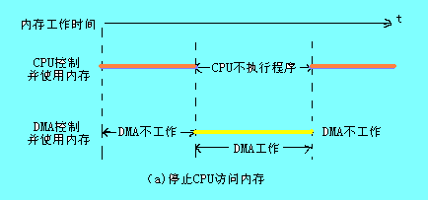
8.4.2 DMA传送方式
1、CPU暂停方式（停止CPU访问内存）
主机响应DMA请求后，让出存储总线，直到一组数据传送完毕后，DMA控制器才把总线控制权交还给CPU。采用这种工作方式的I／O设备，在其接口中一般设置有小容量存储器，I／O设备先与小容量存储器交换数据，然后由小容量存储器与主机交换数据，这样可减少DMA传送占用存储总线的时间，也即减少了CPU暂停工作的时间。

Slide 48
1、CPU暂停方式
优点: 控制简单，它适用于数据传输率很高的设备进行成组传送。
缺点: 在DMA控制器访内阶段，内存的效能没有充分发挥，相当一部分内存工作周期是空闲的。这是因为，外围设备传送两个数据之间的间隔一般总是大于内存存储周期，即使高速I/O设备也是如此。

Slide 49
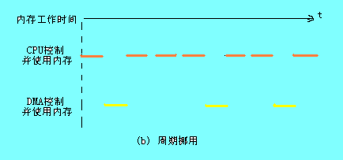
2、周期挪用方式
DMA控制器与主存储器之间传送一个数据，占用（窃取）一个CPU周期，即CPU暂停工作一个周期，然后继续执行程序。
当I/O设备没有DMA请求时，CPU按程序要求访问内存；一旦I/O设备有DMA请求，则由I/O设备挪用一个或几个内存周期。 

Slide 50
2、周期挪用方式
I/O设备要求DMA传送时可能遇到两种情况：
(1)此时CPU不需要访内，如CPU正在执行乘法指令。由于乘法指令执行时间较长，此时I/O访内与CPU访内没有冲突，即I/O设备挪用一二个内存周期对CPU执行程序没有任何影响。
(2)I/O设备要求访内时CPU也要求访内，这就产生了访内冲突，在这种情况下I/O设备访内优先，因为I/O访内有时间要求，前一个I/O数据必须在下一个访内请求到来之前存取完毕。显然，在这种情况下I/O 设备挪用一二个内存周期，意味着CPU延缓了对指令的执行，或者更明确地说，在CPU执行访内指令的过程中插入DMA请求，挪用了一二个内存周期。
与停止CPU访内的DMA方法比较，周期挪用的方法既实现了I/O传送，又较好地发挥了内存和CPU的效率，是一种广泛采用的方法。但是I/O设备每一次周期挪用都有申请总线控制权、建立总线控制权和归还总线控制权的过程，所以传送一个字对内存来说要占用一个周期，但对DMA控制器来说一般要2—5个 内存周期(视逻辑线路的延迟而定)。因此，周期挪用的方法适用于I/O设备读写周期大于内存存储周期的情况。

Slide 51
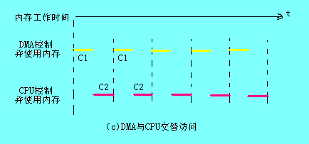
3、DMA和CPU交替访问内存工作方式
如果CPU的工作周期比内存存取周期长很多，可以采用该种方法。
假设CPU工作周期为 1.2μs，内存存取周期小于0.6μs，那么一个CPU周期可分为C1和C2两个分周期，其中C1供DMA控制器访内，C2专供CPU访内。

Slide 52
3、DMA和CPU交替访问内存工作方式
这种方式不需要总线使用权的申请、建立和归还过程，总线使用权是通过C1和C2分时进行的。
CPU和DMA控制器各自有自己的访内地址寄存器、数据寄存 器和读/写信号等控制寄存器。在C1周期中，如果DMA控制器有访内请求，可将地址、数据等信号送到总线上。在C2周期中，如CPU有访内请求，同样传送 地址、数据等信号。事实上，对于总线，这是用C1，C2控制的一个多路转换器，这种总线控制权的转移几乎不需要什么时间，所以对DMA传送来讲效率是很高的。
这种传送方式又称为“透明的DMA”方式，其来由是这种DMA传送对CPU来说，如同透明的玻璃一般，没有任何感觉或影响。在透明的DMA方式下工作，CPU既不停止主程序的运行，也不进入等待状态，是一种高效率的工作方式。当然，相应的硬件逻辑也就更加复杂。

Slide 53
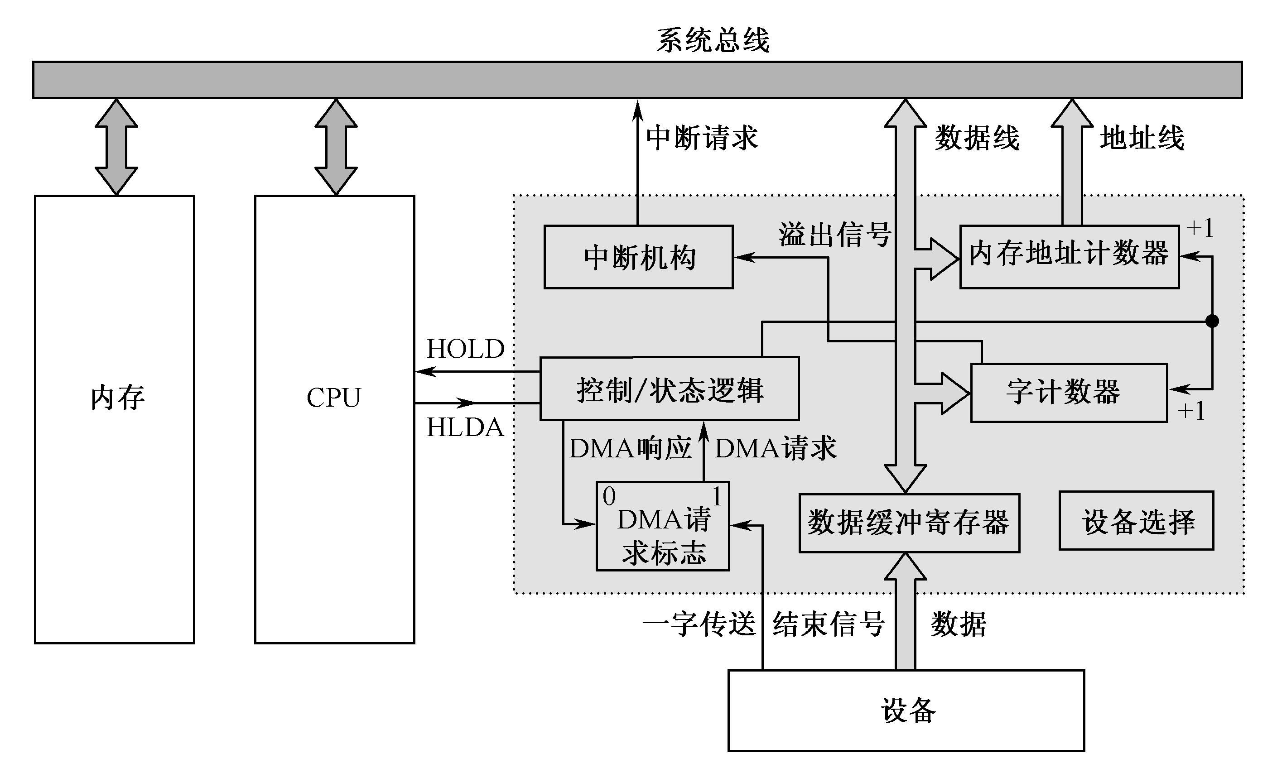
8.4.3基本的DMA控制器
1、DMA控制器的基本组成
(1)内存地址计数器 用于存放内存中要交换的数据的地址。在DMA传送前，须通过程序将数据在内存中的起始位置(首地址)送到内存地址计数器。而当DMA传送时，每交换一次数据，将地址计数器加“1”，从而以增量方式给出内存中要交换的一批数据的地址。
Notes:
(1)内存地址计数器 用于存放内存中要交换的数据的地址。在DMA传送前，须通过程序将数据在内存中的起始位置(首地址)送到内存地址计数器。而当DMA传送时，每交换一次数据，将地址计数器加“1”，从而以增量方式给出内存中要交换的一批数据的地址。
(2)字计数器 用于记录传送数据块的长度(多少字数)。其内容也是在数据传送之前由程序预置，交换的字数通常以补码形式表示。在DMA传送时，每传送一个字，字计数器就加“1” ，当计数器溢出即最高位产生进位时，表示这批数据传送完毕，于是引起DMA控制器向CPU发中断信号。
(3)数据缓冲寄存器 用于暂存每次传送的数据(一个字)。当输入时，由设备(如磁盘)送往数据缓冲寄存器，再由缓冲寄存器通过数据总线送到内存。反之，输出时，由内存通过数据总线送到数据缓冲寄存器，然后再送到设备。
(4)“DMA请求”标志 每当设备准备好一个数据字后给出一个控制信号，使“DMA请求” 标志置“1”。该标志置位后向“控制/状态”逻辑发出DMA请求，后者又向CPU发出总线使用权的请求(HOLD)，CPU响应此请求后发回响应信号HLDA，“控制/状态”逻辑接收此信号后发出DMA响应信号，使“DMA请求”标志复位，为交换下一个字做好准备。
(5)“控制/状态”逻辑 由控制和时序电路以及状态标志等组成，用于修改内存地址计数器和字计数器，指定传送类型(输入或输出)，并对“DMA请求”信号和CPU响应信号进行协调和同步。
(6)中断机构 当字计数器溢出时(全0)，意味着一组数据交换完毕，由溢出信号触发中断机构，向CPU提出中断报告。这里的中断与上一节介绍的I/O中断所采用的技术相同，但中断的目的不同，前面是为了数据的输入或输出，而这里是为了报告一组数据传送结束。因此它们是I/O系统中不同的中断事件。

Slide 54
8.4.3基本的DMA控制器
1、DMA控制器的基本组成
(2)字计数器 用于记录传送数据块的长度(多少字数)。其内容也是在数据传送之前由程序预置，交换的字数通常以补码形式表示。在DMA传送时，每传送一个字，字计数器就加“1” ，当计数器溢出即最高位产生进位时，表示这批数据传送完毕，于是引起DMA控制器向CPU发中断信号。 
Notes:
(1)内存地址计数器 用于存放内存中要交换的数据的地址。在DMA传送前，须通过程序将数据在内存中的起始位置(首地址)送到内存地址计数器。而当DMA传送时，每交换一次数据，将地址计数器加“1”，从而以增量方式给出内存中要交换的一批数据的地址。
(2)字计数器 用于记录传送数据块的长度(多少字数)。其内容也是在数据传送之前由程序预置，交换的字数通常以补码形式表示。在DMA传送时，每传送一个字，字计数器就加“1” ，当计数器溢出即最高位产生进位时，表示这批数据传送完毕，于是引起DMA控制器向CPU发中断信号。
(3)数据缓冲寄存器 用于暂存每次传送的数据(一个字)。当输入时，由设备(如磁盘)送往数据缓冲寄存器，再由缓冲寄存器通过数据总线送到内存。反之，输出时，由内存通过数据总线送到数据缓冲寄存器，然后再送到设备。
(4)“DMA请求”标志 每当设备准备好一个数据字后给出一个控制信号，使“DMA请求” 标志置“1”。该标志置位后向“控制/状态”逻辑发出DMA请求，后者又向CPU发出总线使用权的请求(HOLD)，CPU响应此请求后发回响应信号HLDA，“控制/状态”逻辑接收此信号后发出DMA响应信号，使“DMA请求”标志复位，为交换下一个字做好准备。
(5)“控制/状态”逻辑 由控制和时序电路以及状态标志等组成，用于修改内存地址计数器和字计数器，指定传送类型(输入或输出)，并对“DMA请求”信号和CPU响应信号进行协调和同步。
(6)中断机构 当字计数器溢出时(全0)，意味着一组数据交换完毕，由溢出信号触发中断机构，向CPU提出中断报告。这里的中断与上一节介绍的I/O中断所采用的技术相同，但中断的目的不同，前面是为了数据的输入或输出，而这里是为了报告一组数据传送结束。因此它们是I/O系统中不同的中断事件。

Slide 55
8.4.3基本的DMA控制器
1、DMA控制器的基本组成
(3)数据缓冲寄存器 用于暂存每次传送的数据(一个字)。当输入时，由设备(如磁盘)送往数据缓冲寄存器，再由缓冲寄存器通过数据总线送到内存。反之，输出时，由内存通过数据总线送到数据缓冲寄存器，然后再送到设备。
Notes:
(1)内存地址计数器 用于存放内存中要交换的数据的地址。在DMA传送前，须通过程序将数据在内存中的起始位置(首地址)送到内存地址计数器。而当DMA传送时，每交换一次数据，将地址计数器加“1”，从而以增量方式给出内存中要交换的一批数据的地址。
(2)字计数器 用于记录传送数据块的长度(多少字数)。其内容也是在数据传送之前由程序预置，交换的字数通常以补码形式表示。在DMA传送时，每传送一个字，字计数器就加“1” ，当计数器溢出即最高位产生进位时，表示这批数据传送完毕，于是引起DMA控制器向CPU发中断信号。
(3)数据缓冲寄存器 用于暂存每次传送的数据(一个字)。当输入时，由设备(如磁盘)送往数据缓冲寄存器，再由缓冲寄存器通过数据总线送到内存。反之，输出时，由内存通过数据总线送到数据缓冲寄存器，然后再送到设备。
(4)“DMA请求”标志 每当设备准备好一个数据字后给出一个控制信号，使“DMA请求” 标志置“1”。该标志置位后向“控制/状态”逻辑发出DMA请求，后者又向CPU发出总线使用权的请求(HOLD)，CPU响应此请求后发回响应信号HLDA，“控制/状态”逻辑接收此信号后发出DMA响应信号，使“DMA请求”标志复位，为交换下一个字做好准备。
(5)“控制/状态”逻辑 由控制和时序电路以及状态标志等组成，用于修改内存地址计数器和字计数器，指定传送类型(输入或输出)，并对“DMA请求”信号和CPU响应信号进行协调和同步。
(6)中断机构 当字计数器溢出时(全0)，意味着一组数据交换完毕，由溢出信号触发中断机构，向CPU提出中断报告。这里的中断与上一节介绍的I/O中断所采用的技术相同，但中断的目的不同，前面是为了数据的输入或输出，而这里是为了报告一组数据传送结束。因此它们是I/O系统中不同的中断事件。

Slide 56
8.4.3基本的DMA控制器
1、DMA控制器的基本组成
(4)“DMA请求”标志 每当设备准备好一个数据字后给出一个控制信号，使“DMA请求” 标志置“1”。该标志置位后向“控制/状态”逻辑发出DMA请求，后者又向CPU发出总线使用权的请求(HOLD)，CPU响应此请求后发回响应信号HLDA，“控制/状态”逻辑接收此信号后发出DMA响应信号，使“DMA请求”标志复位，为交换下一个字做好准备。
Notes:
(1)内存地址计数器 用于存放内存中要交换的数据的地址。在DMA传送前，须通过程序将数据在内存中的起始位置(首地址)送到内存地址计数器。而当DMA传送时，每交换一次数据，将地址计数器加“1”，从而以增量方式给出内存中要交换的一批数据的地址。
(2)字计数器 用于记录传送数据块的长度(多少字数)。其内容也是在数据传送之前由程序预置，交换的字数通常以补码形式表示。在DMA传送时，每传送一个字，字计数器就加“1” ，当计数器溢出即最高位产生进位时，表示这批数据传送完毕，于是引起DMA控制器向CPU发中断信号。
(3)数据缓冲寄存器 用于暂存每次传送的数据(一个字)。当输入时，由设备(如磁盘)送往数据缓冲寄存器，再由缓冲寄存器通过数据总线送到内存。反之，输出时，由内存通过数据总线送到数据缓冲寄存器，然后再送到设备。
(4)“DMA请求”标志 每当设备准备好一个数据字后给出一个控制信号，使“DMA请求” 标志置“1”。该标志置位后向“控制/状态”逻辑发出DMA请求，后者又向CPU发出总线使用权的请求(HOLD)，CPU响应此请求后发回响应信号HLDA，“控制/状态”逻辑接收此信号后发出DMA响应信号，使“DMA请求”标志复位，为交换下一个字做好准备。
(5)“控制/状态”逻辑 由控制和时序电路以及状态标志等组成，用于修改内存地址计数器和字计数器，指定传送类型(输入或输出)，并对“DMA请求”信号和CPU响应信号进行协调和同步。
(6)中断机构 当字计数器溢出时(全0)，意味着一组数据交换完毕，由溢出信号触发中断机构，向CPU提出中断报告。这里的中断与上一节介绍的I/O中断所采用的技术相同，但中断的目的不同，前面是为了数据的输入或输出，而这里是为了报告一组数据传送结束。因此它们是I/O系统中不同的中断事件。

Slide 57
8.4.3基本的DMA控制器
1、DMA控制器的基本组成
(5)“控制/状态”逻辑 由控制和时序电路以及状态标志等组成，用于修改内存地址计数器和字计数器，指定传送类型(输入或输出)，并对“DMA请求”信号和CPU响应信号进行协调和同步。 
Notes:
(1)内存地址计数器 用于存放内存中要交换的数据的地址。在DMA传送前，须通过程序将数据在内存中的起始位置(首地址)送到内存地址计数器。而当DMA传送时，每交换一次数据，将地址计数器加“1”，从而以增量方式给出内存中要交换的一批数据的地址。
(2)字计数器 用于记录传送数据块的长度(多少字数)。其内容也是在数据传送之前由程序预置，交换的字数通常以补码形式表示。在DMA传送时，每传送一个字，字计数器就加“1” ，当计数器溢出即最高位产生进位时，表示这批数据传送完毕，于是引起DMA控制器向CPU发中断信号。
(3)数据缓冲寄存器 用于暂存每次传送的数据(一个字)。当输入时，由设备(如磁盘)送往数据缓冲寄存器，再由缓冲寄存器通过数据总线送到内存。反之，输出时，由内存通过数据总线送到数据缓冲寄存器，然后再送到设备。
(4)“DMA请求”标志 每当设备准备好一个数据字后给出一个控制信号，使“DMA请求” 标志置“1”。该标志置位后向“控制/状态”逻辑发出DMA请求，后者又向CPU发出总线使用权的请求(HOLD)，CPU响应此请求后发回响应信号HLDA，“控制/状态”逻辑接收此信号后发出DMA响应信号，使“DMA请求”标志复位，为交换下一个字做好准备。
(5)“控制/状态”逻辑 由控制和时序电路以及状态标志等组成，用于修改内存地址计数器和字计数器，指定传送类型(输入或输出)，并对“DMA请求”信号和CPU响应信号进行协调和同步。
(6)中断机构 当字计数器溢出时(全0)，意味着一组数据交换完毕，由溢出信号触发中断机构，向CPU提出中断报告。这里的中断与上一节介绍的I/O中断所采用的技术相同，但中断的目的不同，前面是为了数据的输入或输出，而这里是为了报告一组数据传送结束。因此它们是I/O系统中不同的中断事件。

Slide 58
8.4.3基本的DMA控制器
1、DMA控制器的基本组成
(6)中断机构 当字计数器溢出时(全0)，意味着一组数据交换完毕，由溢出信号触发中断机构，向CPU提出中断报告。这里的中断与上一节介绍的I/O中断所采用的技术相同，但中断的目的不同，前面是为了数据的输入或输出，而这里是为了报告一组数据传送结束。因此它们是I/O系统中不同的中断事件。 
Notes:
(1)内存地址计数器 用于存放内存中要交换的数据的地址。在DMA传送前，须通过程序将数据在内存中的起始位置(首地址)送到内存地址计数器。而当DMA传送时，每交换一次数据，将地址计数器加“1”，从而以增量方式给出内存中要交换的一批数据的地址。
(2)字计数器 用于记录传送数据块的长度(多少字数)。其内容也是在数据传送之前由程序预置，交换的字数通常以补码形式表示。在DMA传送时，每传送一个字，字计数器就加“1” ，当计数器溢出即最高位产生进位时，表示这批数据传送完毕，于是引起DMA控制器向CPU发中断信号。
(3)数据缓冲寄存器 用于暂存每次传送的数据(一个字)。当输入时，由设备(如磁盘)送往数据缓冲寄存器，再由缓冲寄存器通过数据总线送到内存。反之，输出时，由内存通过数据总线送到数据缓冲寄存器，然后再送到设备。
(4)“DMA请求”标志 每当设备准备好一个数据字后给出一个控制信号，使“DMA请求” 标志置“1”。该标志置位后向“控制/状态”逻辑发出DMA请求，后者又向CPU发出总线使用权的请求(HOLD)，CPU响应此请求后发回响应信号HLDA，“控制/状态”逻辑接收此信号后发出DMA响应信号，使“DMA请求”标志复位，为交换下一个字做好准备。
(5)“控制/状态”逻辑 由控制和时序电路以及状态标志等组成，用于修改内存地址计数器和字计数器，指定传送类型(输入或输出)，并对“DMA请求”信号和CPU响应信号进行协调和同步。
(6)中断机构 当字计数器溢出时(全0)，意味着一组数据交换完毕，由溢出信号触发中断机构，向CPU提出中断报告。这里的中断与上一节介绍的I/O中断所采用的技术相同，但中断的目的不同，前面是为了数据的输入或输出，而这里是为了报告一组数据传送结束。因此它们是I/O系统中不同的中断事件。

Slide 59
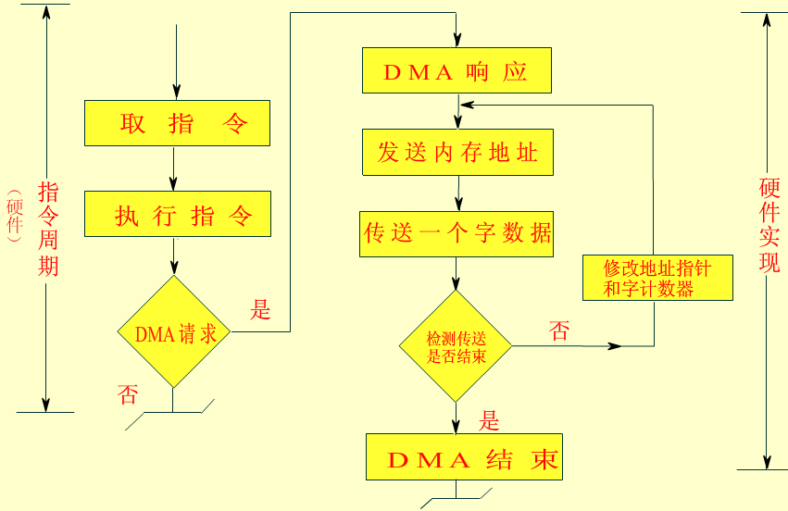
8.4.3DMA数据传送过程
2、数据传送过程
当外设有DMA请求时，通常CPU在本机器周期结束后，响应DMA请求。

Slide 60
8.4.3DMA传送一个数据的过程
DMA的数据块传送过程可分为三个阶段：传送前预处理；正式传送；传送后处理。
预处理：由CPU执行几条输入输出指令，测试设备状态，向DMA控制器的设备地址寄存器中送入设备号并启动设备，向内存地址计数器中送入起始地址，向字计数器中送入交换的数据字个数。在这些工作完成后，CPU继续执行原来的主程序。
正式传送：当外设准备好发送数据(输入)或接受数据(输出)时，它发出DMA请求，由DMA控制器向CPU发出总线使用权的请求(HOLD)。
DMA的数据传送是以数据块为基本单位进行的，因此，每次DMA控制器占用总线后，无论是数据输入操作，还是输出操作，都是通过循环来实现的。当进行输入操作时，外围设备的数据(一次一个字或一个字节)传向内存；当进行输出操作时，内存的数据传向外围设备。
后处理：一旦DMA的中断请求得到响应，CPU停止主程序的执行，转去执行中断服务程序做一些DMA的结束处理工作。这些工作包括校验送入内存的数据是否正确；决定继续用DMA方式传送下去，还是结束传送；测试在传送过程中是否发生了错误等等。

Slide 61
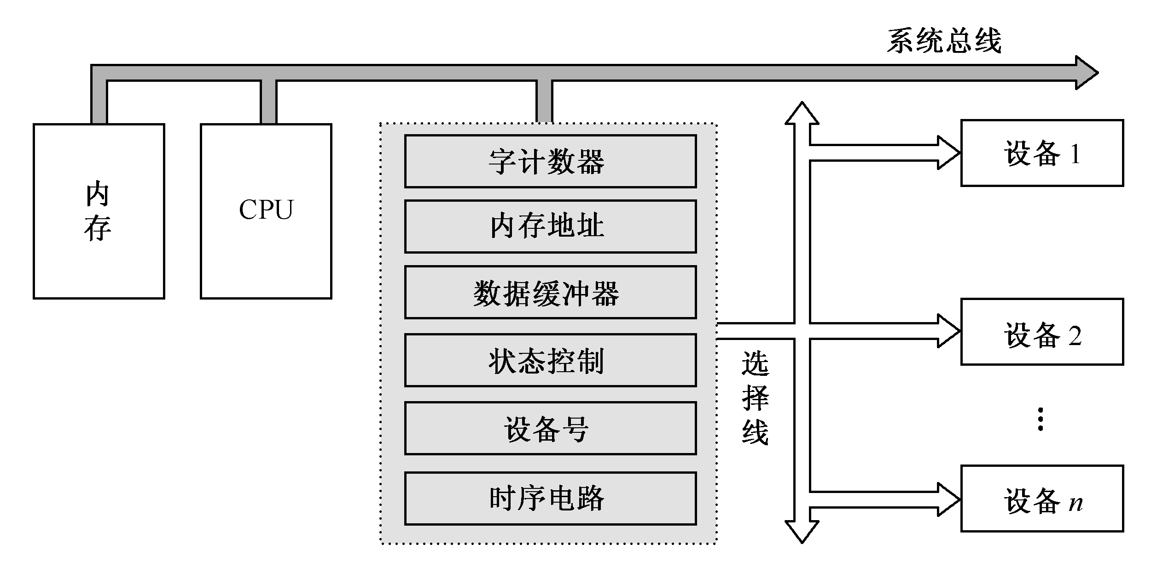
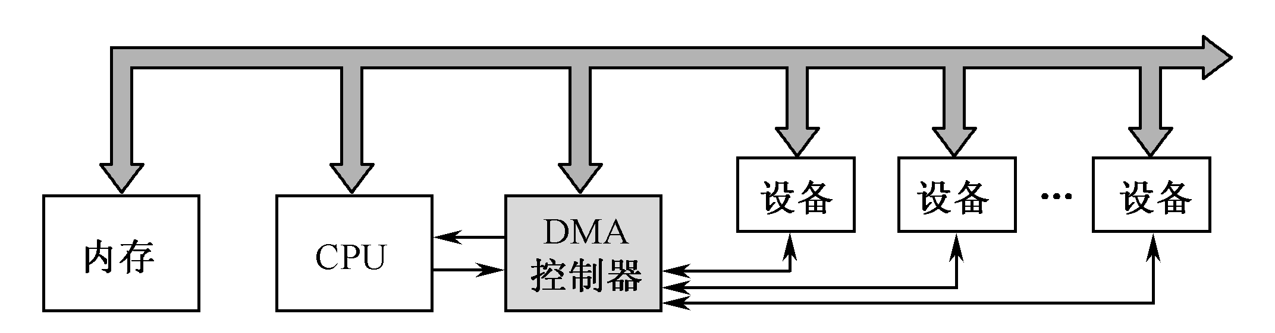
8.4.4选择型和多路型DMA控制器
选择型
多路型

Slide 62
8.4.4选择型和多路型DMA控制器
1.选择型DMA控制器的工作原理：
数据传送是以数据块为单位进行的，在每个数据块传送之前的预 置阶段，除了用程序中I/O指令给出数据块的传送个数、起始地址、操作命令外，还要给出所选择的设备号。
从预置开始，一直到这个数据块传送结束，DMA控 制器只为所选设备服务。下一次预置再根据I/O指令指出的设备号，为另一选择的设备服务。显然，选择型DMA控制器相当于一个逻辑开关，根据I/O指令来 控制此开关与某个设备连接。
选择型DMA控制器只增加少量硬件达到了为多个外围设备服务的目的，它特别适合数据传输率很高以至接近内存存取速度的设备。在很快地传送完一个数据块后，控制器又可为其他设备服务。

Slide 63
8.4.4选择型和多路型DMA控制器
2.多路型DMA控制器
多路型DMA不仅在物理上可以连接多个外围设备，而且在逻辑上也允许这些外围设备同时工作，各设备以字节交叉方式通过DMA控制器进行数据传送。
多路型DMA控制器适合于同时为多个慢速外围设备服务。

Slide 64
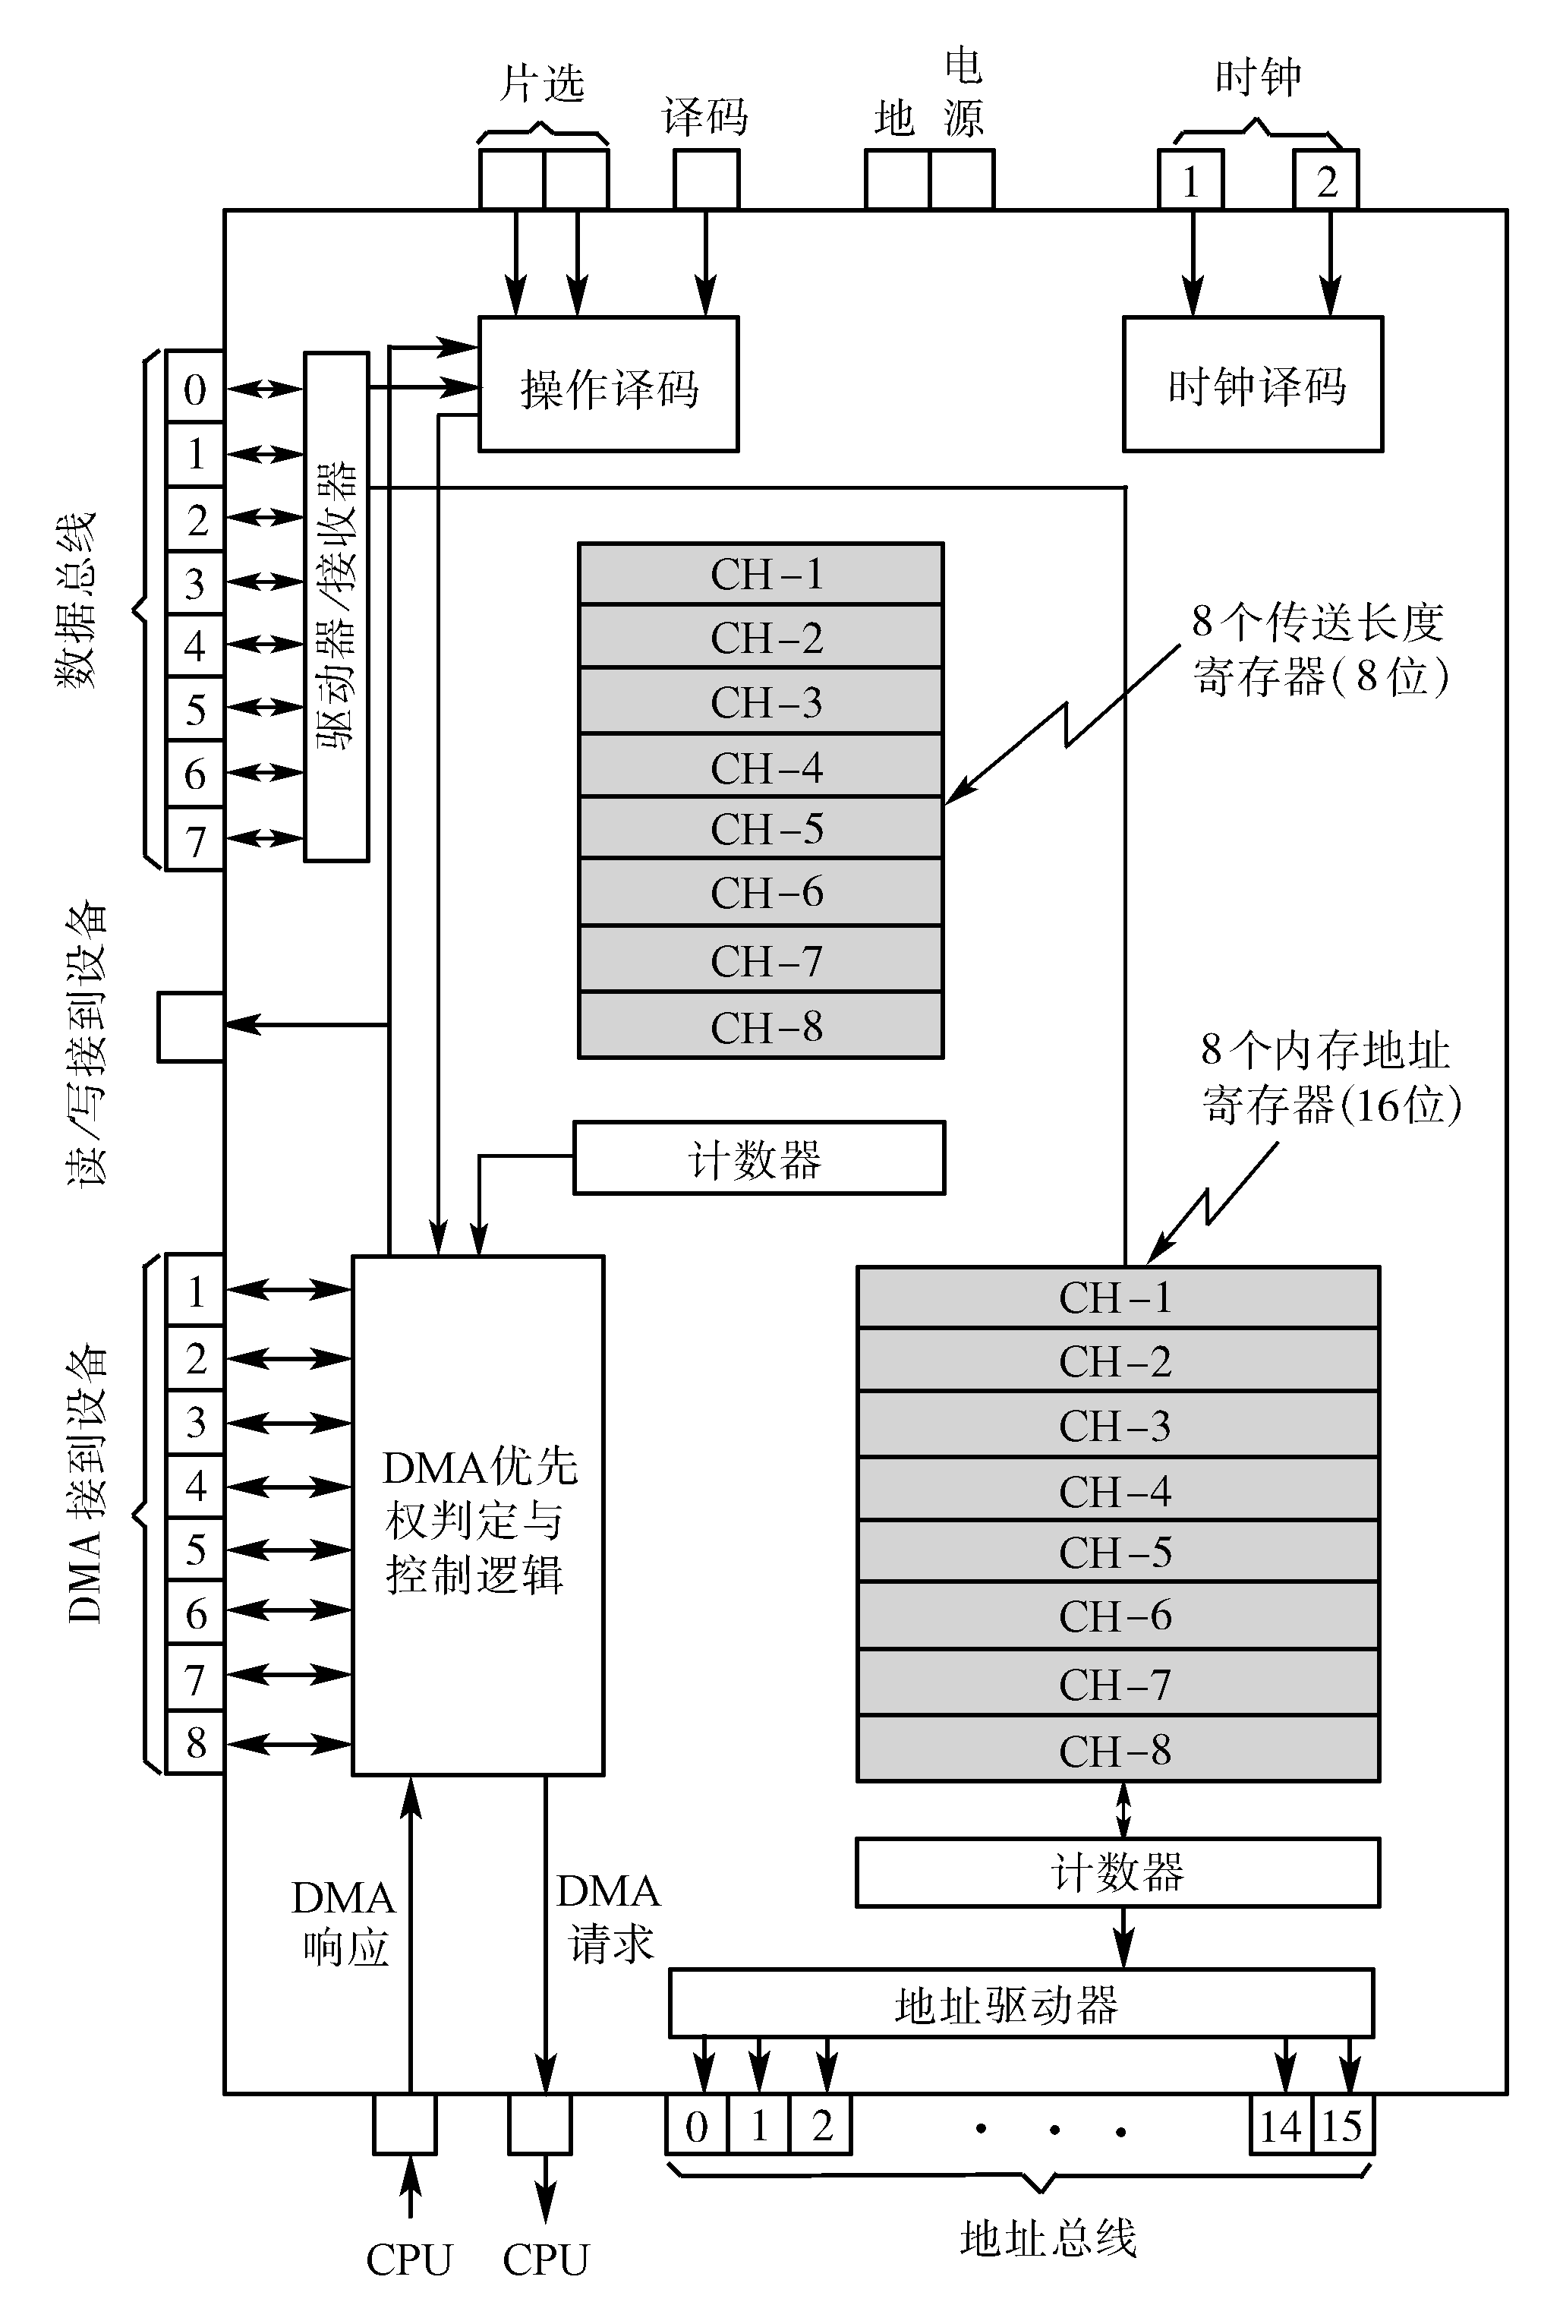
8.4.4选择型和多路型DMA控制器
典型DMA芯片

Slide 65
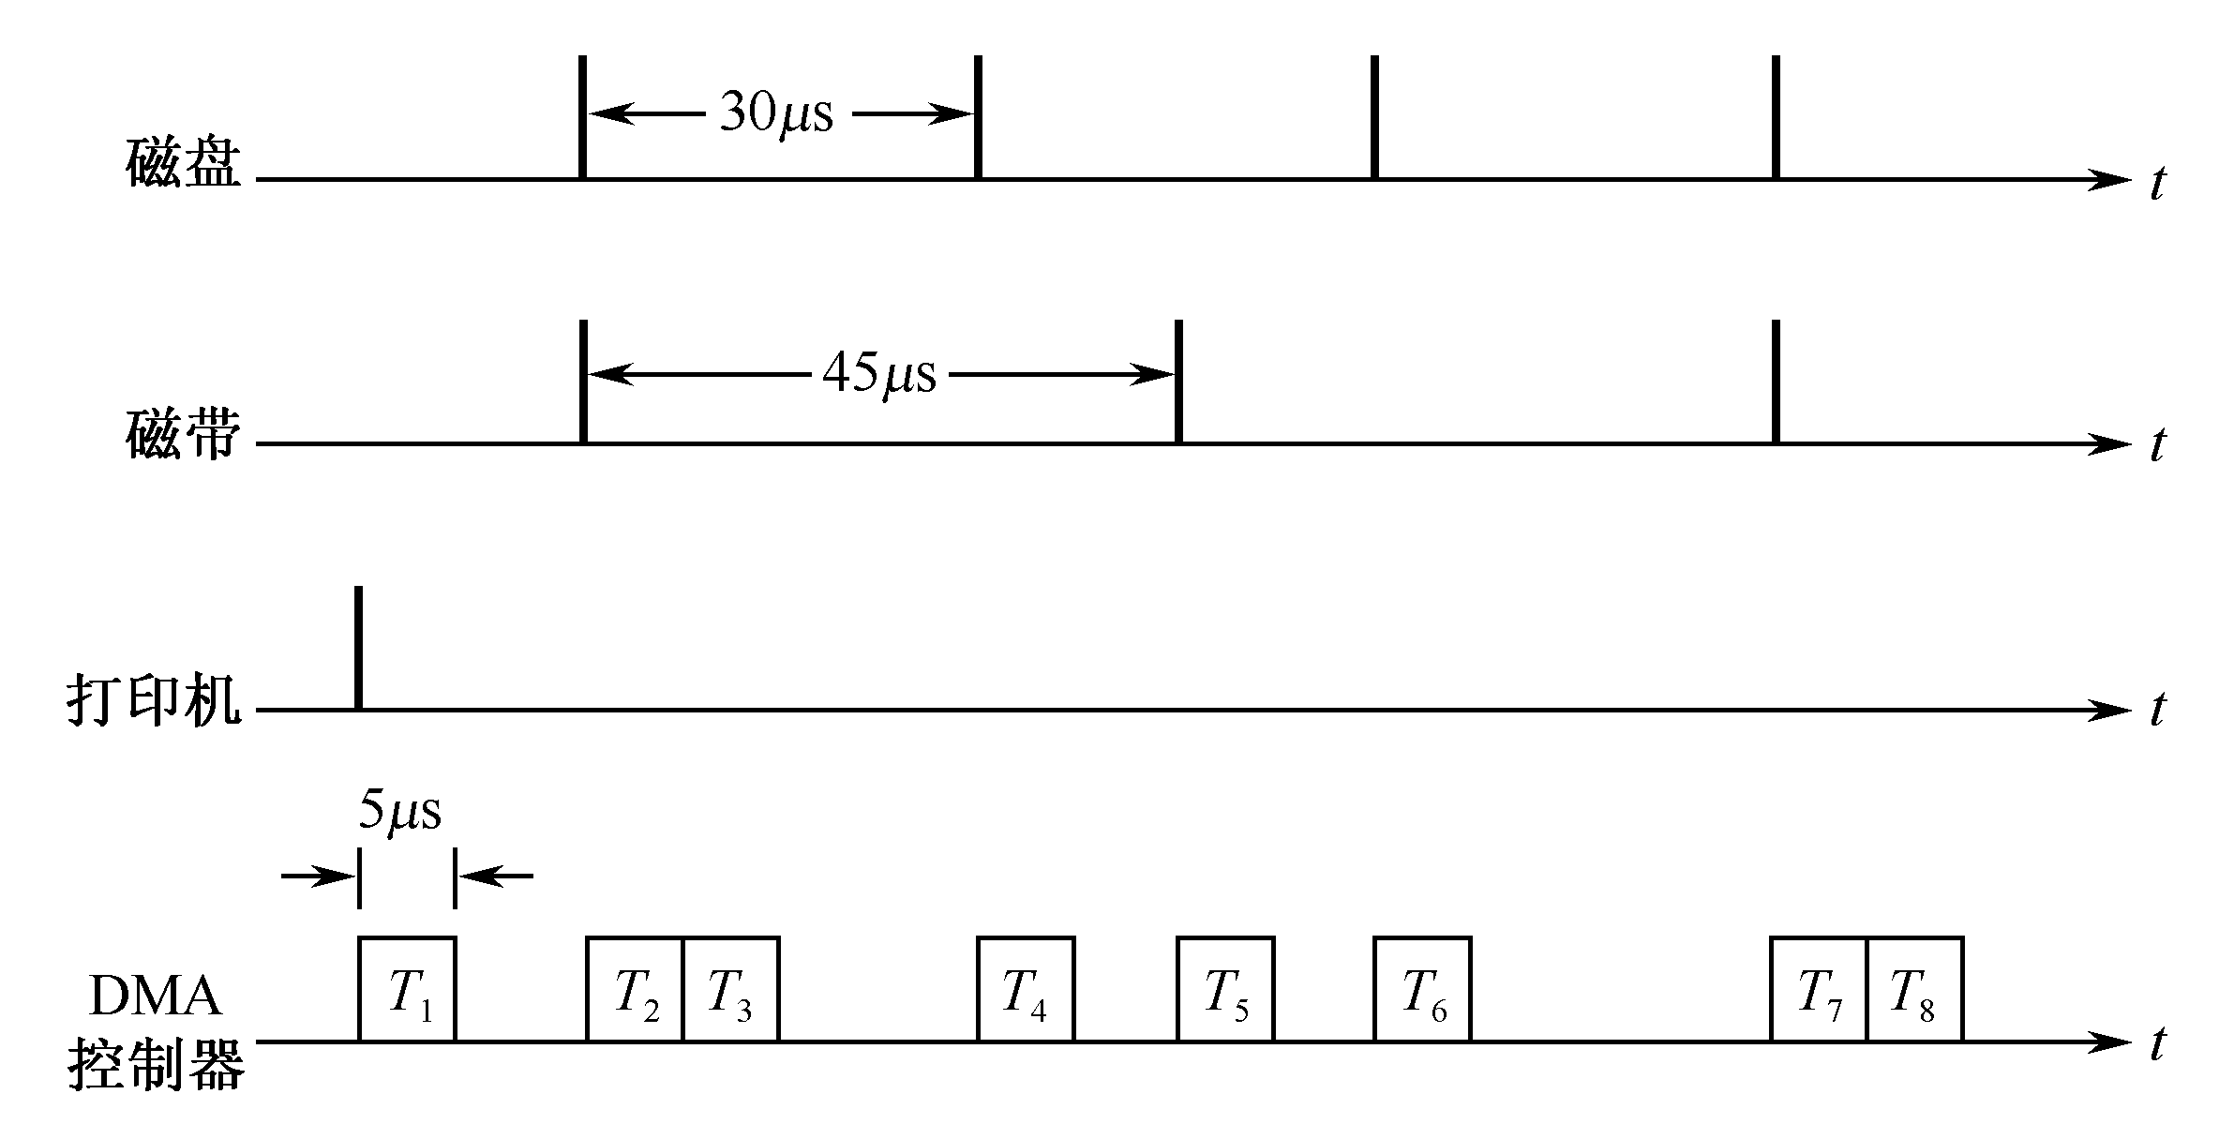
8.4.4选择型和多路型DMA控制器
例3下图中假设有磁盘、磁带、打印机三个设备同时工作。磁盘以30μs的间隔向控制器发DMA请求，磁带以45μs的间隔发DMA请求，打印机以150μs间隔发DMA请求。根据传输速率，磁盘优先权最高，磁带次之，打印机最低，图中假设DMA控制器每完成一次DMA传送所需的时间是5μs。若采用多路型DMA控制器，请画出DMA控制器服务三个设备的工作时间图。

Slide 66
分析
由图看出，T1间隔中控制器首先为打印机服务，因为此时只有打印机有请求。T2间隔前沿磁盘、磁带同时有请求，首先为优先权高的磁盘服务，然后为磁带服务，每次服务传送一个字节。在120μs时间阶段中，为打印机服务只有一次(T1)，为磁盘服务四次(T2，T4，T6，T7)，为磁带服务三次(T3，T5，T8)。从图上看到，在这种情况下DMA尚有空闲时间，说明控制器还可以容纳更多设备。

Slide 67
8.5 通道方式
通道的基本概念
  “通道”是计算机系统中代替CPU管理控制外设的独立部件，是一种能执行有限I／O指令集合—通道命令的I／O处理机。
  通道是一个特殊功能的处理器，它有自己的指令和程序专门负责数据输入输出的传输控制，而CPU将“传输控制”的功能下放给通道后只负责“数据处理”功能。这样，通道与CPU分时使用内存，实现了CPU内部运算与I/O设 备的平行工作。
  在通道控制方式中，一个主机可以连接几个通道。每个通道又可连接多台I／O设备，这些设备可具有不同速度，可以是不同种类。
  这种输入输出系统增强了主机与通道操作的并行能力以及各通道之间、同一通道的各设备之间的并行操作能力。同时也为用户提供了增减外围设备的灵活性。

Slide 68
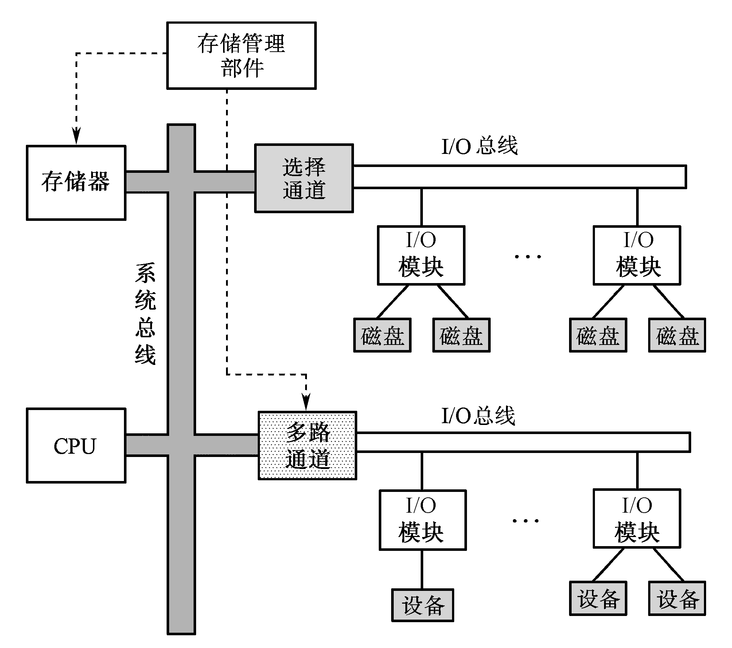
8.5 通道方式
  采用通道方式组织输入输出系统，多使用主机—通道—设备控制器—I／O设备四级连接方式。
  在CPU启动通道后，通道自动地去内存取出通道指令并执行指令。
  直到数据交换过程结束向CPU发出中断请求，进行通道结束处理工作。

Slide 69
通道的功能
执行通道指令，组织外围设备和内存进行数据传输，按I/O指令要求启动外围设备，向CPU报告中断等，具体有以下五项任务：
  (1)接受CPU的I/O指令，按指令要求与指定的外围设备进行通信。
  (2)从内存选取属于该通道程序的通道指令，经译码后向设备控制器和设备发送各种命令。 
  (3)组织外围设备和内存之间进行数据传送，并根据需要提供数据缓存的空间，以及提供数据存入内存的地址和传送的数据量。
  (4)从外围设备得到设备的状态信息，形成并保存通道本身的状态信息，根据要求将这些状态信息送到内存的指定单元，供CPU使用。
  (5)将外围设备的中断请求和通道本身的中断请求，按次序及时报告CPU。

Slide 70
8.5通道方式
通道工作过程
  在一般用户程序中，通过调用通道来完成一次数据输入输出的过程如下图所示
  CPU执行用户程序和管理程序，通道处理机执行通道程序的时间关系如图所示。

Slide 71
8.5通道方式
  主要过程分为如下三步进行：
  1．在用户程序中使用访管指令进入管理程序，由CPU通过管理程序组织一个通道程序，并启动通道。
  2．通道处理机执行CPU为它组织的通道程序．完成指定的数据输入输出工作
  3．通道程序结束后向CPU发中断请求。CPU响应这个中断请求后，第二次进入操作系统，调用管理程序对输入输出中断请求进行处理。

Slide 72
8.5通道方式
通道的种类
  选择通道
    选择通道每次只能从所连接的设备中选择一台I／O设备的通道程序，此刻该通道程序独占了整个通道。连接在选择通道上的若干设备，只能依次使用通道与主存传送数据
    数据传送以成组（数据块）方式进行，每次传送一个数据块，因此，传送速率很高。
    选择通道多适合于快速设备（磁盘），这些设备相邻字之间的传送空闲时间极短。

Slide 73
8.5通道方式
  字节多路通道 （Byte Multiplexor Channel）
    是一种简单的共享通道，在时间分割的基础上，服务于多台低速和中速面向字符的外围设备。
    字节多路通道包括多个子通道，每个子通道服务于一个设备控制器，可以独立地执行通道指令。每个子通道都需要有字符缓冲寄存器、I／O请求标志／控制寄存器、主存地址寄存器和字节计数寄存器。而所有于通道的控制部分是公共的，由所有子通道所共享。通常，每个通道的有关指令和参量存放在主存固定单元中。当通道在逻辑上与某一设备连通时，将这些指令和参量取出来，送入公共控制部分的寄存器中使用。
    字节多路通道要求每种设备分时占用一个很短的时间片，不同的设备在各自分得的时间片内与通道建立传输连接，实现数据的传送。

Slide 74
8.5通道方式
  数组多路通道（Block Multiplexor Channel）
    数组多路通道把字节多路通道和选择通道的特点结合起来。
    它有多个子通道，既可以执行多路通道程序，象字节多路通道那样，所有子通道分时共享总通道；又可以用选择通道那样的方式传送数据。
  数组多路通道和字节多路通道的比较

Slide 75
8.5通道方式
通道结构的发展
  输入输出处理机（IOP）
    输入输出处理机（IOP）不是一台独立的计算机，而是计算机系统中的一个部件。IOP可以和CPU并行工作，提供高速的DMA处理能力，实现数据的高速传送。此外，有些IOP还提供数据的变换、搜索和字装配／分拆能力。
    8位和16位微机中使用的Intel 8089 I／O处理器就是这种通道型I／O处理器
  外围处理机
    外围处理机结构更接近于一般处理机，或者就是选用已有的通用机。外围机基本上是独立于主处理机工作的，应用于大型高效率的计算机系统中。

Slide 76
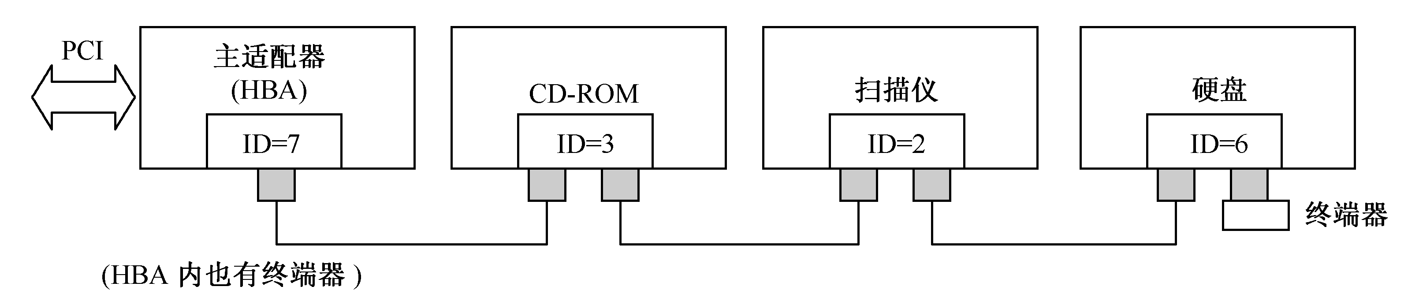
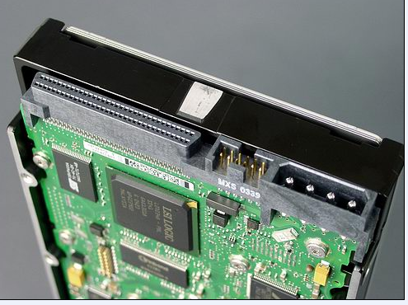
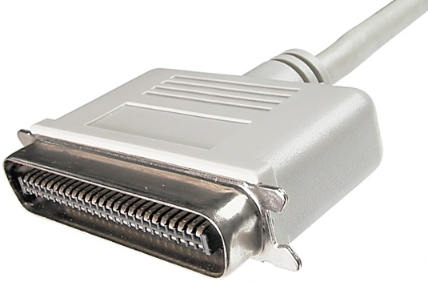
8.6通用I/O接口标准
并行I/O接口SCSI
  小型计算机系统接口（SCSI）的简称，它是一个高速智能接口，可以混接各种磁盘、光盘、磁 带机、打印机、扫描仪、条码阅读器以及通信设备 。
  它首先应用于Macintosh和Sun平台上，后来发展到工作站、网络服务器和pentium系统中，并成为ANSI(美国国家标准局)标准。 

Slide 77
8.6通用I/O接口标准
SCSI有如下性能特点：
(1)SCSI接口总线由8条数据线、一条奇偶校验线、9条控制线组成。使用50芯电缆，规定了两种电气条件：单端驱动，电缆长6m；差分驱动，电缆最长25m。
(2)总线时钟频率为5MHz，异步方式数据传输率是2.5MB/s，同步方式数据传输率是5MB/s。
(3)SCSI接口总线以菊花链形式最多可连接8台设备。在pentium中通常是：由一个主适配器HBA与最多7台外围设备相接，HBA也算作一个SCSI设备，由HBA经系统总线(如PCI)与CPU相连。
(4)每个SCSI设备有自己的唯一设备号ID0—7。ID=7的设备具有最高优先权，ID=0的设备优先权最低。SCSI采用分布式总线仲裁策略。在仲裁阶段，竞争的设备以自己的设备号驱动数据线中相应的位线(如ID=7的设备驱动DB7线)，并与数据线上的值进行比较。因此仲裁逻辑比较简单，而且在SCSI的总线选择阶段，启动设备和目标设备的设备号能同时出现在数据线上。

Slide 78
8.6通用I/O接口标准
SCSI有如下性能特点：
(5)所谓SCSI设备是指连接在SCSI总线上的智能设备，即除主适配器HBA外，其他SCSI设备实际是外围设备的适配器或控制器。每个适配器或控制器通过各自的设备级I/O线可连接一台或几台同类型的外围设备(如一个SCSI磁盘控制器接2台硬盘驱动器)。标准允 许每个SCSI设备最多有8个逻辑单元，每个逻辑单元可以是物理设备也可以是虚拟设备。每个逻辑单元有一个逻辑单元号(LUN0—LUN7)。
(6)由于SCSI设备是智能设备，对SCSI总线以至主机屏蔽了实际外设的固有物理属性(如磁盘柱面数、磁头数等参数)，各SCSI设备之间就可用一套标准的命令进行数据传送，也为设备的升级或系统的系列化提供了灵活的处理手段。
(7)SCSI设备之间是一种对等关系，而不是主从关系。SCSI设备分为启动设备(发命令的设备 )和目标设备(接受并响应命令的设备)。但启动设备和目标设备是依当时总线运行状态来划分的，而不是预先规定的。

Slide 79
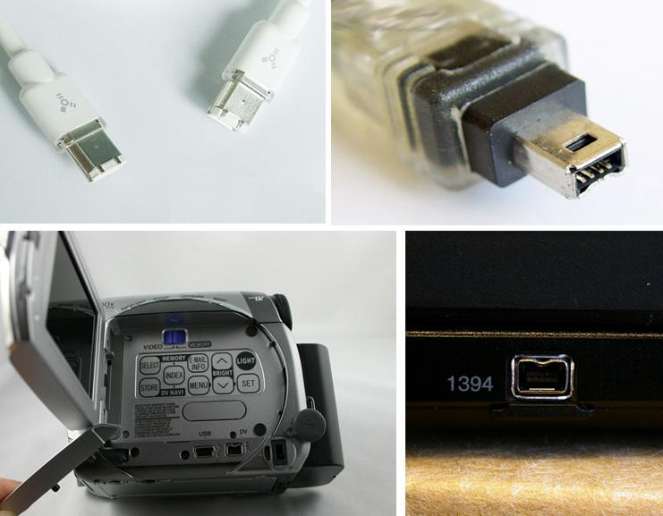
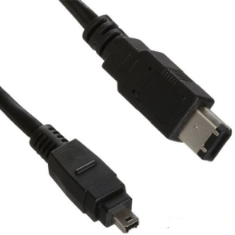
8.6通用I/O接口标准
串行接口标准IEEE1394
  IEEE 1394是一种高速串行I/O标准接口。各被连接装置的关系是平等的，不用PC介入也能自成系统。
  这意味着1394在家电等消费类设备的连接应用方面有很好的前景。
  1394的特点：
  (1)数据传送的高速性
  (2)数据传送的实时性
  (3)体积小易安装

Slide 80
8.6通用I/O接口标准
IEEE1394 配置
1394采用菊花链式配置，也允许树形结构配置。事实上，菊花链结构是树型结构的一种特殊情况。
1394接口也需要一个主适配器和系统总线相连。这个主适配器的功能逻辑在高档的pentium机中集成在主板的核心芯片组的PCI总线到ISA总线的桥芯片中。机箱的背面只看到主适配器的外接端口插座。
1394采用集中式总线仲裁方 式。中央仲裁逻辑在主端口内，并以先到先服务方法来处理节点提出的总线访问请求。
在n个节点同时提出使用总线请求时，按照优先权进行仲裁。最靠根节点的竞 争节点有高的优先权；同样靠近根节点的竞争节点，其设备标识号ID大的有更高优先权。

Slide 81
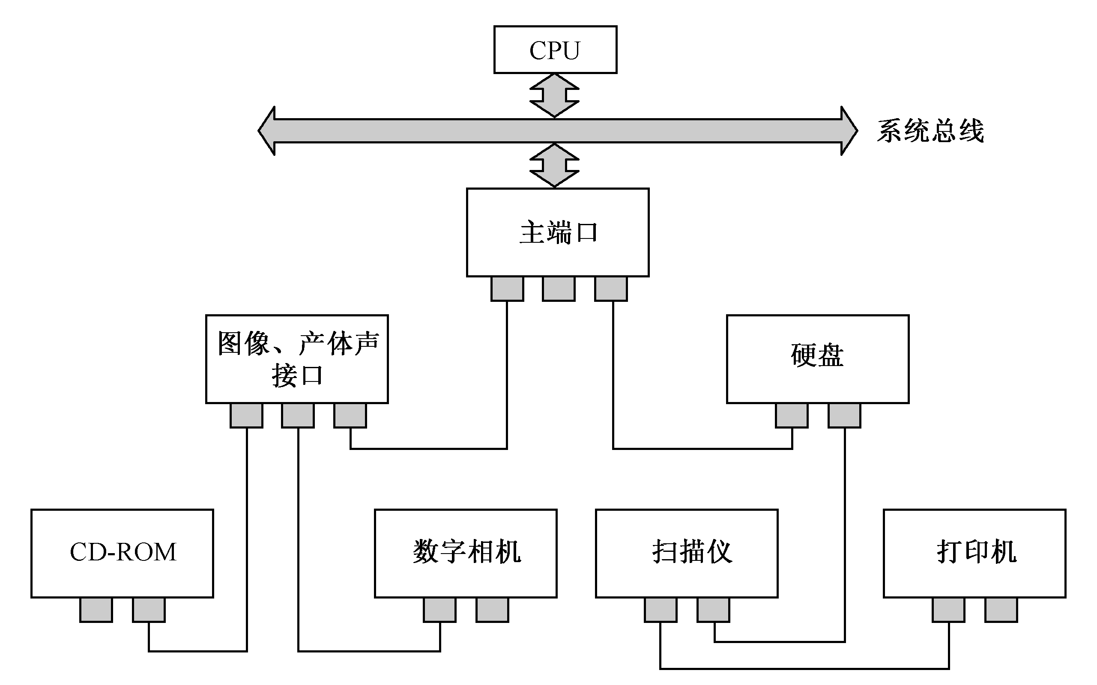
8.6通用I/O接口标准
IEEE1394 配置
将主适配器及其端口称为主端口。主端口是1394接口树形配置结构的根节点。一个主端口最多可连接63台设备，这些设备称为节点，它们构成亲子关系。两个相邻节点之间 的电缆最长为4.5m，但两个节点之间进行通信时中间最多可经过15个节点的转接再驱动，因此通信的最大距离是72m。电缆不需要终端器。

Slide 82
本 章 小 结
各种外围设备的数据传输速率相差很大。如何保证主机与外围设备在时间上同步，则涉及外围设备的定时问题。在计算机系统中，CPU对外围设备的管理方式有：①程序查询方式；②程序中断方式；③DMA方式；④通道方式。每种方式都需要硬件和软件结合起来进行。
程序查询方式是CPU管理I/O设备的最简单方式，CPU定期执行设备服务程序，主动来了解设备的工作状态。这种方式浪费CPU的宝贵资源。
程序中断方式是各类计算机中广泛使用的一种数据交换方式。当某一外设的数据准备就绪后，它“主动”向CPU发出请求信号。CPU响应中断请求后，暂停运行主程序，自动转移到该设备的中断服务子程序，为该设备进行服务，结束时返回主程序。中断处理过程可以嵌套进行，优先级高的设备可以中断优先级低的中断服务程序。

Slide 83
本 章 小 结
DMA技术的出现，使得外围设备可以通过DMA控制器直接访问内存，与此同时，CPU可以继续程序。DMA方式采用以下三种方法：①停止CPU访内；②周期挪用；③DMA与CPU交替访内。DMA控制器按其组成结构，分为选择型和多路型两类。
通道是一个特殊功能的处理器。它有自己的指令和程序专门负责数据输入输出的传输控制，从而使CPU将“传输控制”的功能下放给通道，CPU只负责“数据处理”功能。
这样，通道与CPU分时使用内存，实现了CPU内部的数据处理与I/O设备的平行工作。通道有两种类型：①选择通道；②多路通道。

Slide 84
本 章 小 结
标准化是建立开放式系统的基础。CPU、系统总线、I/O总线及标准接口技术近年来取得了重大进步。其中并行I/O接口SCSI与串行I/O接口IEEE 1394是两个最具权威性和发展前景的标准接口技术。
SCSI是系统级接口，是处于主适配器和智能设备控制器之间的并行I/O接口，改进的SCSI可允许连接1～15台不同类型的高速外围设备。SCSI的不足处在于硬件较昂贵，并需要通用设备驱动程序和各类设备的驱动程序模块的支持。
IEEE 1394是串行I/O标准接口。与SCSI并行I/O接口相比，它具有更高的数据传输速率和数据传送的实时性，具有更小的体积和连接的方便性。IEEE 1394的一个重大特点是，各被连接的设备的关系是平等的，不用PC介入也能自成系统。因此IEEE 1394已成为Intel、Microsoft等公司联手制定的新标准。

Slide 85
作业
第1，2，3，4，5，13，14，15
第7，8，11，12

Slide 86

联系方式：裴颂伟
北京化工大学信息科学与技术学院
Peisw@mail.buct.edu.cn; 15810262768
Thank You !

